Slide 1




Slide 2
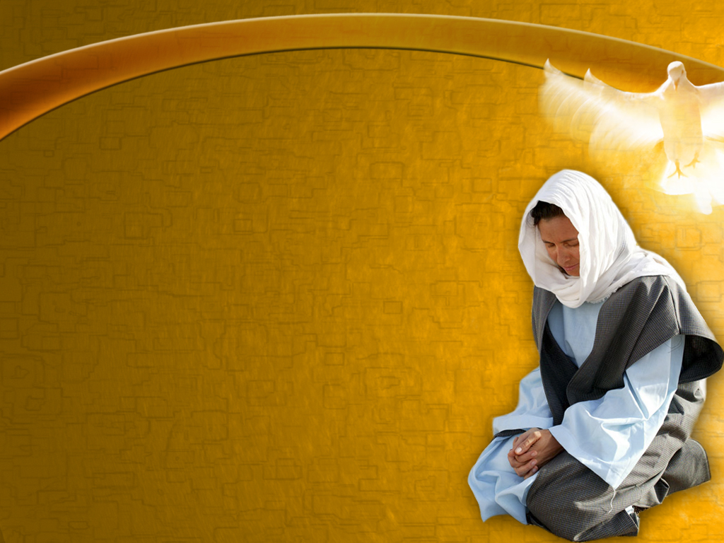
Věřit znamená důvěřovat Bohu; věřit tomu, že nás miluje a zná, že nejlépe ví, co je pro nás dobré. Víra nás vede k tomu, abychom si zvolili jeho cestu, nikoli svou. Taková víra přijímá místo vlastní nevědomosti jeho moudrost, místo vlastní slabosti jeho sílu a místo vlastní hříšnosti jeho spravedlnost. Náš život a vše, čím jsme, pak patří jemu. Víra uznává Boha jako vlastníka všeho a přijímá jeho požehnání. Pravda, upřímnost a čistota jsou označovány za tajemství životního úspěchu. A právě vírou si tyto zásady přisvojujeme.— EGW Výchova, strana 150 (1903).
Když studujeme Bibli, můžeme číst příběhy různých žen, které jsou hodny obdivu. Bez ohledu na zvyky své doby se rozhodli čelit těžkostem, které jim přišly do cesty, protože jejich důvěra byla vložena v Pána. Tyto ženy víry, jak je lze nazvat, nás inspirují k tomu, abychom se pevně drželi Boha a věřili v Jeho Slovo.
Jejich postoje nám ukazují, že to byly ženy, které byly dány svým dětem a svým manželům, ale především byly dány Bohu. A právě toto odevzdání v nich rozvinulo důvěru, která jim dala sílu proměnit své překážky v prostředek k záchraně druhých.

Slide 3


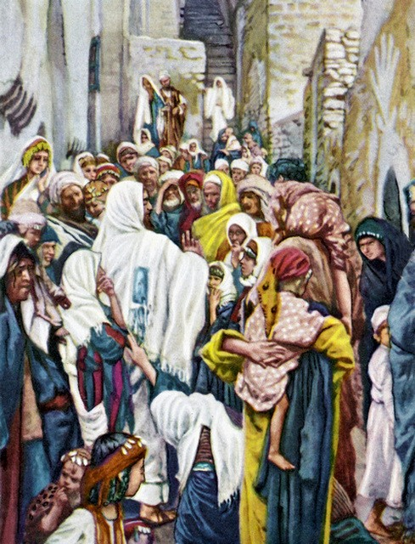
Matouš 9,20-22
Žena
víry důvěřuje Bohu
Boží slovo nám ukazuje ženu, která důvěřovala, že pouze Pán pro ni může udělat to, co věda nedokázala.
Její víra ji vedla k tomu, aby přistoupila k Ježíši a dotkla se lemu jeho roucha.
Když přemýšlím o tomto příběhu, dokážu si představit, jak si razí cestu před davem; možná ji v určitém okamžiku někdo odstrčil od Spasitele. možná byla pošlapána davem, který se shlukl kolem. V jejím životě pravděpodobně nebyla nouze o lidi, kteří ji odrazovali, protože všechno, co měla, utratila za lékaře své doby. Ale důvěra v Ježíše ji přiměla bojovat s každou překážkou na cestě a díky své víře byla uzdravena.

Slide 4

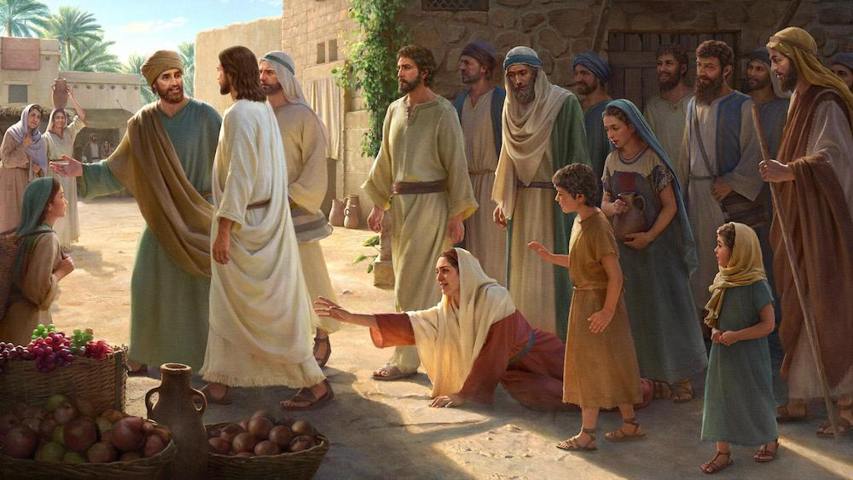
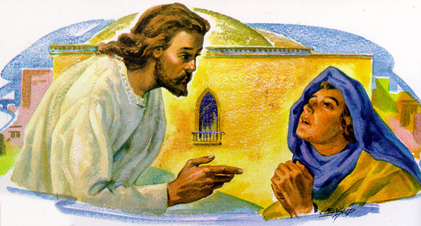
"Ubohá žena, která mnoho let trpěla a utratila všechen svůj majetek za lékaře, kteří ji nevyléčili, ale zhoršili, si myslela, že kdyby se mohla dostat na dosah, kdyby se jen mohla dotknout lemu jeho pláště, byla by uzdravena. Kristus pochopil vše, co bylo v jejím srdci, a postavil se tam, kde měla příležitost, po které toužila.
Použil by tuto skutečnost, aby ukázal rozdíl mezi dotekem pravé víry a náhodným kontaktem těch, kteří se kolem něj mačkali z pouhé zvědavosti.
Důvěřujte Bohu
Když se žena natáhla a dotkla se lemu jeho pláště, myslela si, že si tohoto kradmého doteku nikdo nevšimne; ale Kristus si uvědomil a odpovídal jejich víře svou uzdravující mocí. V okamžiku si uvědo-mila, že byla uzdravena a Pán Ježíš neopomene upozornit na tako-vou víru. Rychle se otočil a zeptal se: "Kdo se mě dotkl?" Všichni učedníci ho pevně tiskli a Petr řekl: "Zástup tě mačká a utlačuje a ty říkáš: Kdo se mě dotkl?“ Ale Ježíš řekl: „Někdo se mě dotkl, neboť jsem poznal, že ze mne vyšla moc." Lukáš 8,45.46.
Když žena viděla, že byla objevena, třásla se, aby si lehla k nohám a vyprá-vělamuí svůj příběh. Obávala se, že se dopustil opovážlivosti; ale z Kristo-vých úst nevzešlo žádné slovo kritiky. Řekl jen slova souhlasu, přicházející z milujícího srdce, plného soucitu s lidským neštěstím. S vlídností jí řekl: "Dcero, tvá víra tě zachránila, jdi v pokoji." (verš 48). Jak povzbudivá byla tato slova! Strach, že spáchal nějakou křivdu, už nebude jeho radost zhoršovat. Pouhý dotek víry obdržel svou odměnu. EGW: Na nebeských výšinách, strana 108

Slide 5


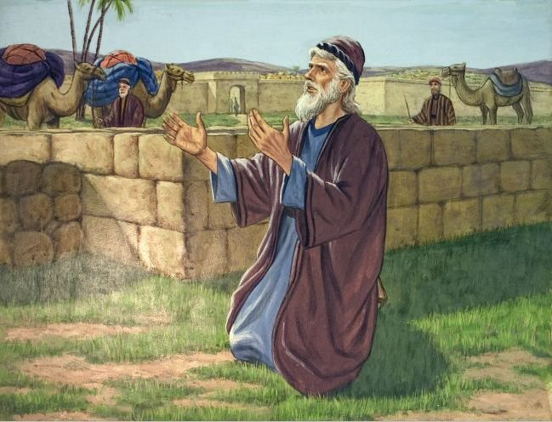
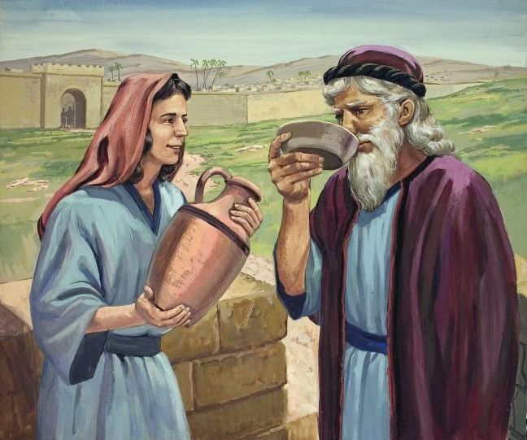
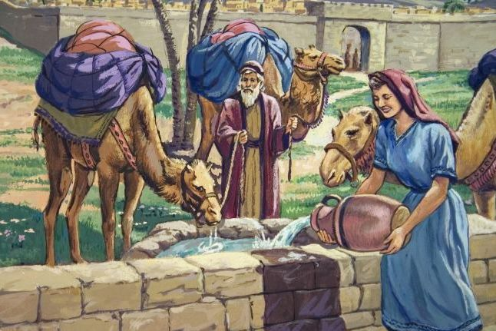
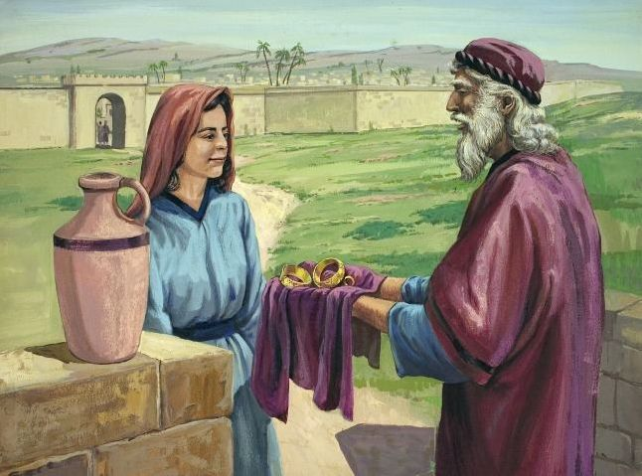
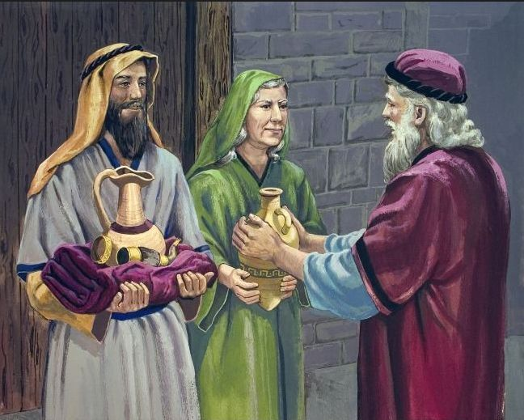
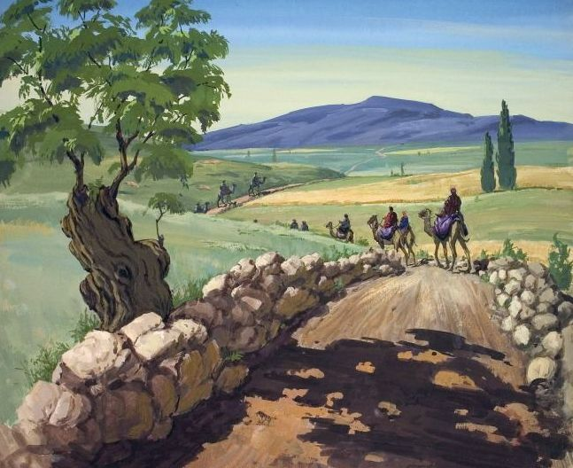
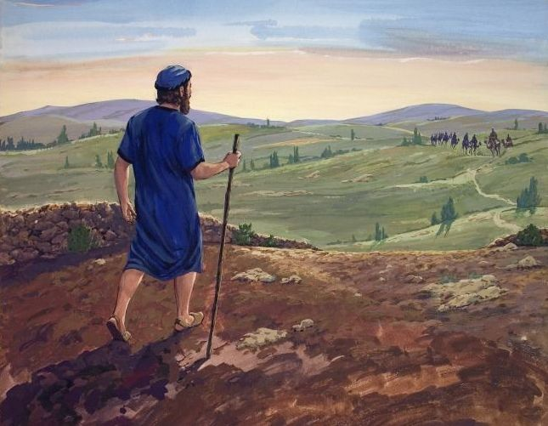
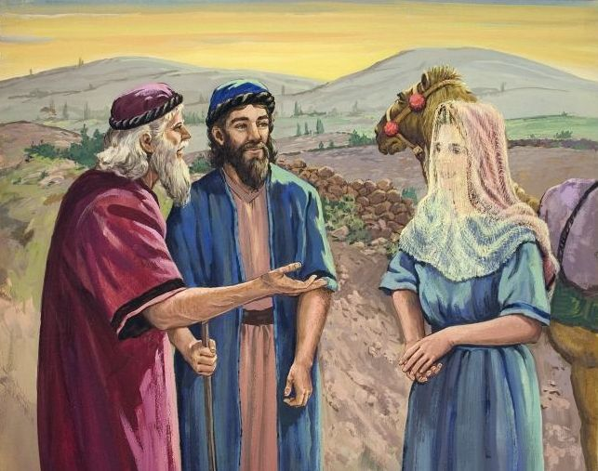
1. Mojžíšova 24
Žena
víry má odvahu
Rebeka byla tvrdě pracující mladá žena. Žila tiše v domě svých ro-dičů ve městě Haran. Nic mu nechybělo. Měla zajištěnou budouc-nost, protože díky své kráse by neměla nouzi o nápadníky. Najednou se její život ocitl na křižovatce. Neznámý muž ji nečeka-ně požádal: aby byla manželkou vzdáleného příbuzného, kterého ani neznala.
Existoval důkaz, že tato žádost přišla od Boha (1. Mojžíšova 24,50). A tak byla Rebeka přímo dotázána, zda se chce provdat za osobu, kterou jí Bůh vybral.
I přes všechny těžkosti byla odvážná a opustila svůj domov, svou rodinu, své pohodlí a vše, na co byla zvyklá, a rozhodla se poslech-nout Boha a jít tam, kam ji povolal.
Tímto rozhodnutím a projevem odvahy se Rebeka stala součástí genealogické linie zaslíbeného Mesiáše.

Slide 6

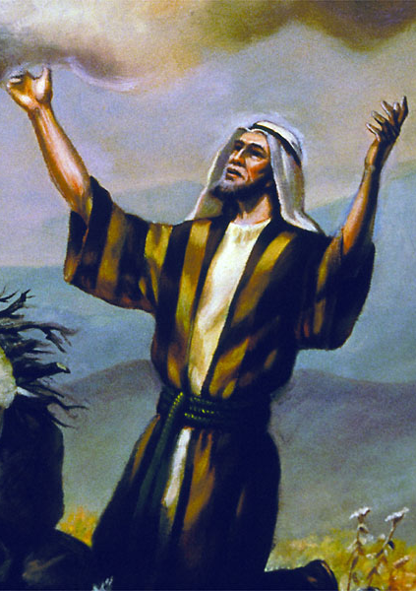
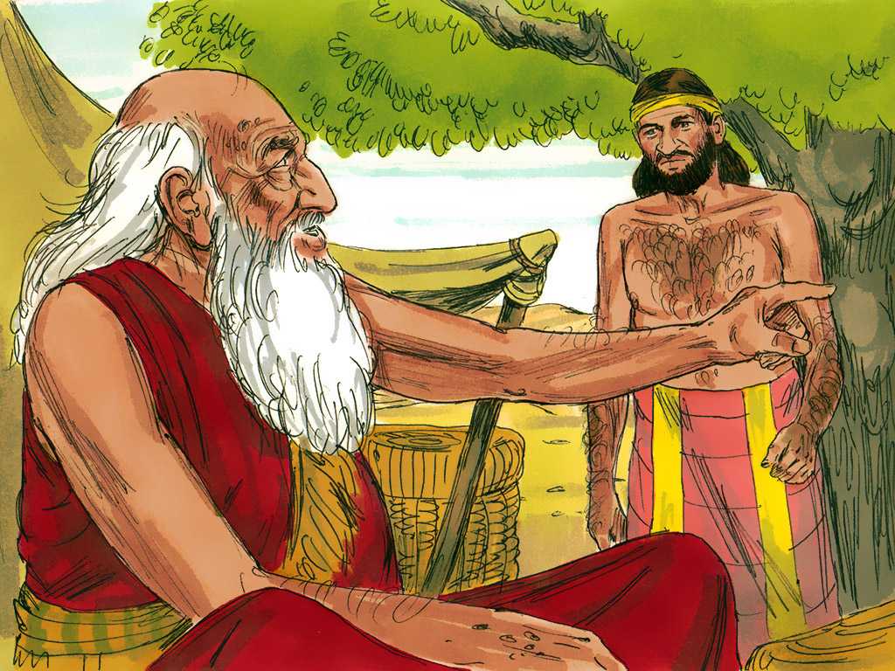
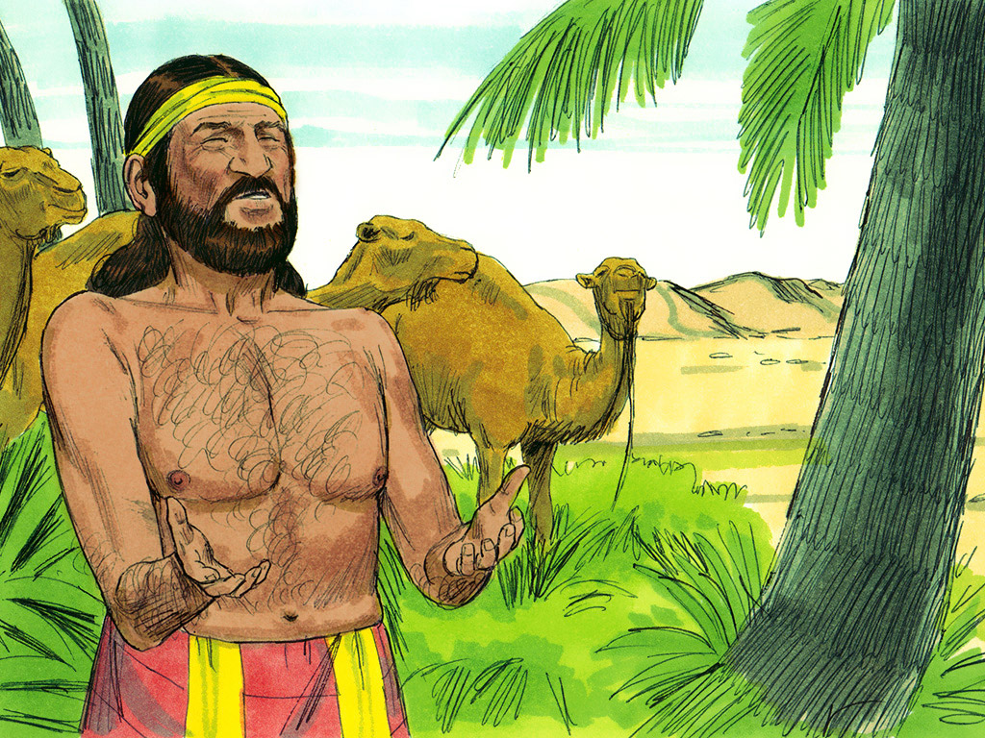
Kananejci byli modláři a Hospodin přikázal svému lidu, aby se s nimi neženili, aby neupadli do modlářství. Abraham byl již starý a myslel si, že brzy zemře. Izák byl stále svobodný a Abraham byl znepokojen zhoubnými vlivy, které obklopovaly jeho syna. Chtěl mu vybrat ženu, která by ho neodloučila od Boha.
Mějte odvahu
Tento úkol svěřil svému věrnému a zkušenému služebníkovi, který byl správcem všeho, co měl. Abraham od něj požadoval, aby před Bohem uzavřel slavnostní smlouvu, že si Izák nevybere ženu mezi kananejskými ženami, ale že půjde k Abrahamovým příbuzným, kteří uvěřili v pravého Boha, a vybere pro mladého muže manželku. Nechtěl, aby ho Izák na této cestě doprovázel, protože prakticky každý v té zemi upadl do modlářství. Kdyby nemohl najít pro Izáka manželku, která by byla ochotná opustit své příbuzenstvo a přijít tam, kde byl mladý muž, pak by byl osvobozen od smlouvy, kterou uzavřel.
Abraham dokonce řekl svému služebníkovi, že Bůh pošle svého anděla, aby ho vedl ve vyvolení. Služebník pověřený tímto úkolem se vydal na dlouhou cestu, a když vstoupil do města, kde žili Abrahamovi příbuzní, upřímně se modlil k Bohu a prosil ho, aby ho vedl při výběru manželky pro Izáka. Modlil se, aby mu bylo dáno nějaké znamení nebo důkaz, aby se v této věci nemýlil. Synové Boží 26-27

Slide 7
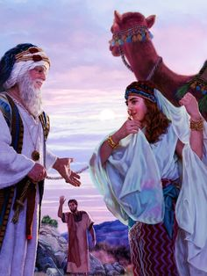
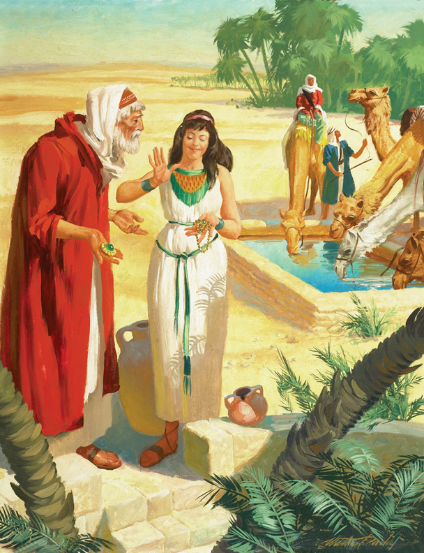
Studna, kde se zastavil, aby si odpočinul, byla místem, kde se shromáždilo mnoho lidí. Právě zde si sluha všiml Rebečina jemného a zdvořilého chování. Všechny důkazy nasvědčovaly tomu, že to byla žena, kterou Bůh vybral, aby se stala Izákovou manželkou. A když byl služebník pozván do domu, vyprávěl svému otci a bratrovi, jak mu Pán dal konkrétní důkaz, že se Rebeka stane manželkou Izáka, syna jeho pána.
Mějte odvahu
Potom jim řekl: "Nuže, jste-li ochotni činiti milosrdenství a býti věrni pánu mému, oznamte mi to, a pokud ne, oznamte mi to také, a pak budu vědět, co mám dělat. Lában a Betúel odpověděli: "Toto vyšlo z Hospodina; nemůžeme k vám mluvit ani zle, ani dobra. Před tebou je Rebeka, vezmi ji a jdi a buď ženou syna svého pána, jak řekl Hospodin." Když Abrahamův služebník uslyšel tato slova, sklonil se před Hospodi-nem k zemi."
Když získal souhlas rodiny, požádal samotnou Rebeku, zda by šla tak daleko od domu svého otce, aby se provdala za Abrahamova syna. Po tom, co se stalo, uvěřila, že ji Bůh vyvolil za Izákovu manželku, a řekla: "Ano, půjdu."
Služebník, předvídaje radost svého pána z úspěchu své mise, nedokázal potlačit svou touhu odejít a příštího rána se vydali do jeho země. Abraham žil v Beer-šebě a Izák se poté, co pásl dobytek na sousedních polích, vrátil do stanu svého otce, aby tam čekal na příchod posla z Cháranu. "A Izák vyšel rozjímat na pole v hodinu večerní, a pozdvihl oči své, podíval se, a hle, velbloudi, kteříž přicházeli. Rebeka také pozvedla oči a uviděla Izáka, sestoupila z velblouda a zeptala se služebníka: "Kdo je ten muž, který k nám přichází polem?" A služebník odpověděl: "To je můj pán." Pak si vzala závoj a zakryla se. Potom služebník řekl Izákovi všechno, co udělal." (verše 64-66) EGW: Dcery Boží, strany 27-28

Slide 8


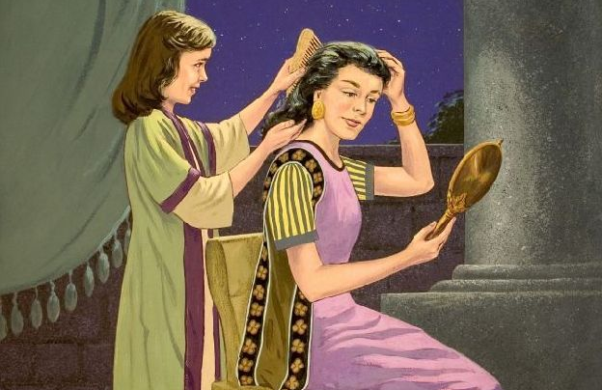
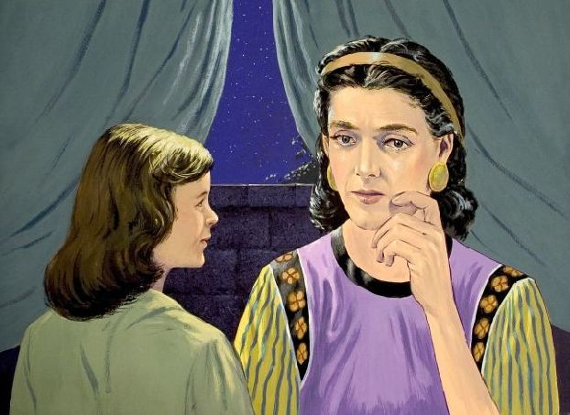
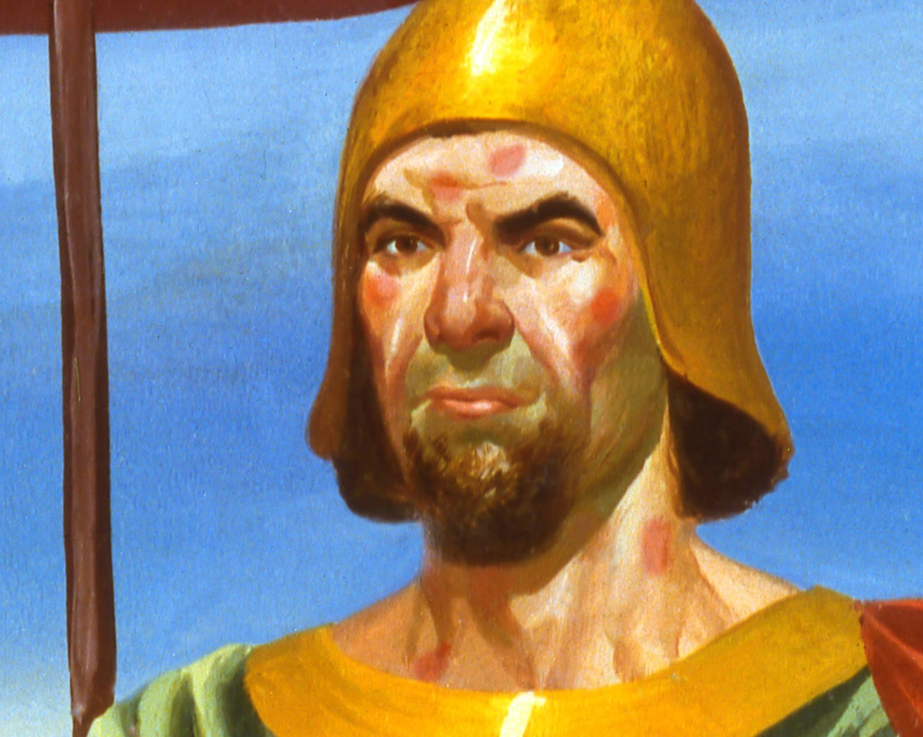
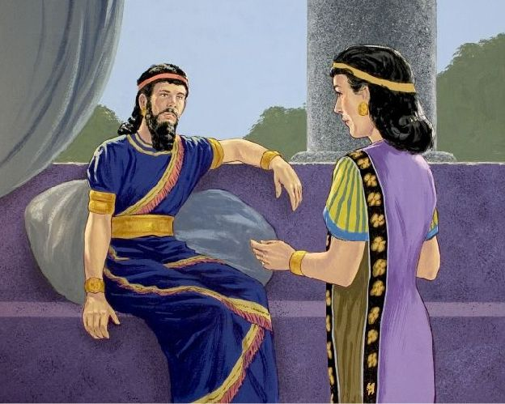
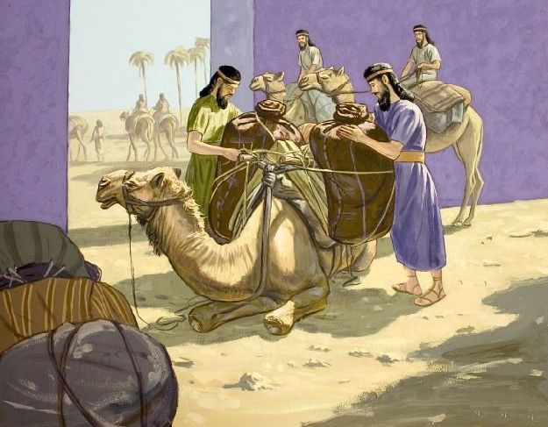
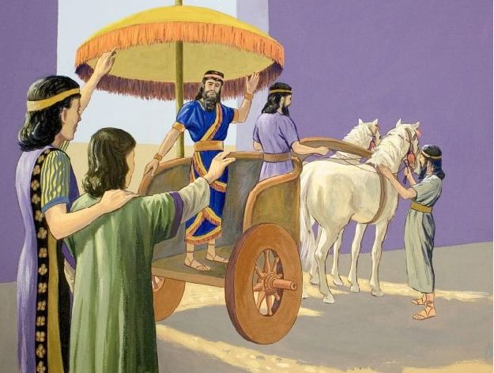
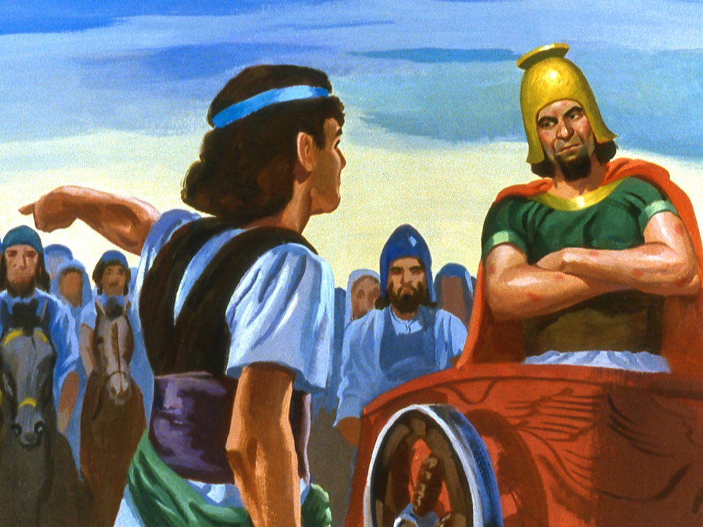
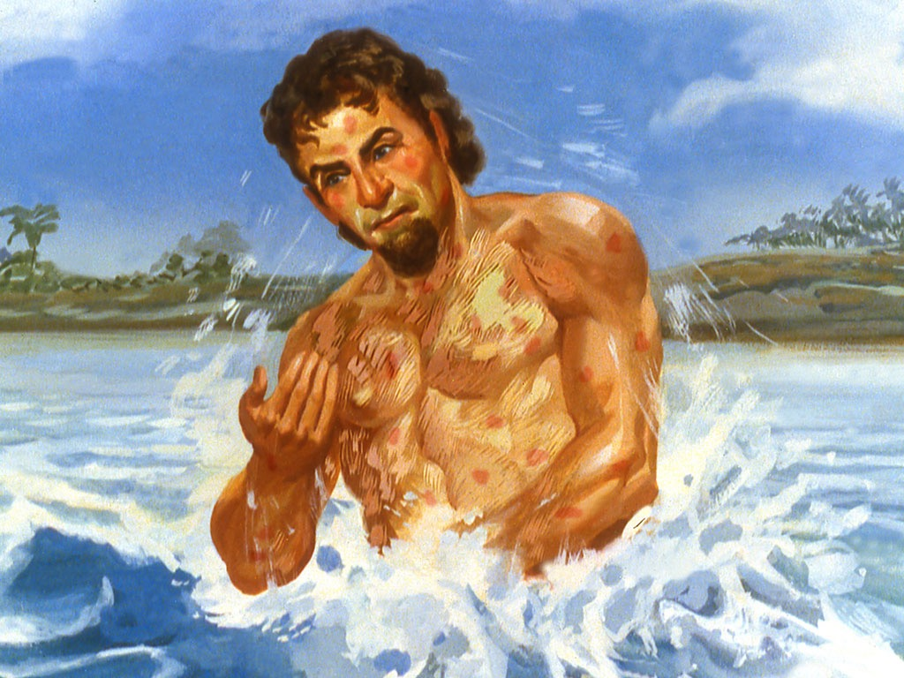
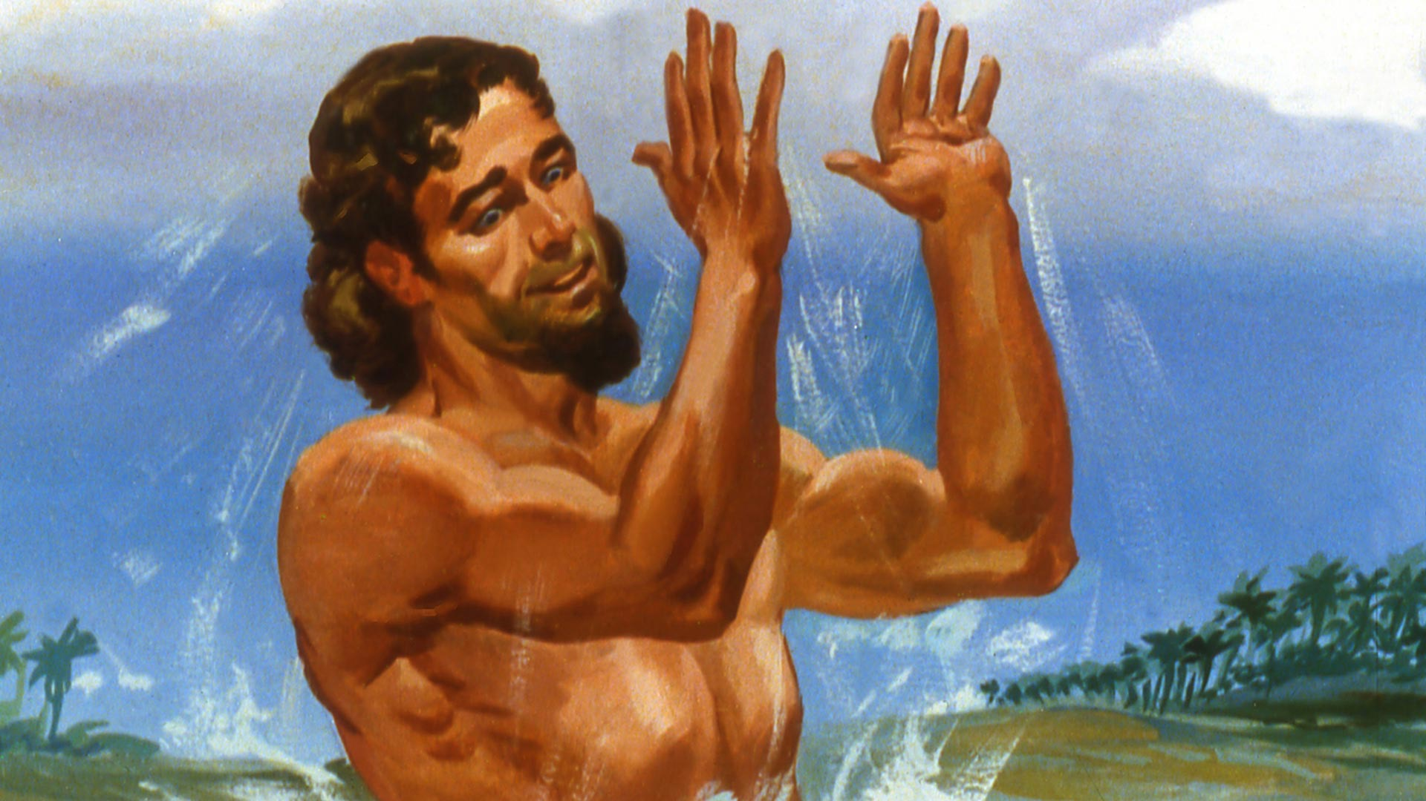
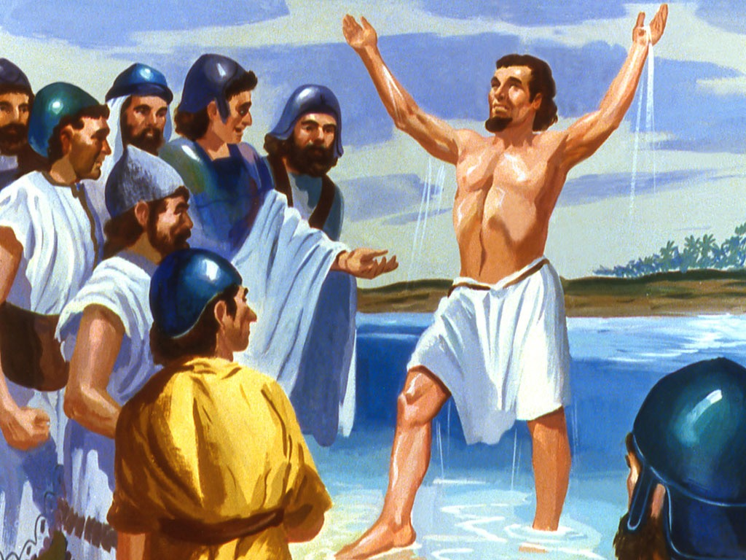
2. Královská 5
Žena víry svědčí
o Boží moci
Mladá otrokyně, jak ji mnozí znají, je vynikajícím příkladem toho, jak víra v Boha může sloužit jako svědectví, které přivádí duše ke Kristovým nohám. Neznáme její jméno ani věk, víme jen, že byla věrnou služebnicí Páně a stala se příkladem víry. Nebála se ozvat, přestože byla služkou; nebála se vydat svědectví a poslat proroka Elíšu ke generálu Námanovi, protože znala Boha Izraele.
Nedovolila, aby jí bolest z odcizení od její rodiny nebo z toho, že byla držena v zajetí v jiné zemi, zabránila svědčit o moci svého Stvořitele. Možná týrána a diskriminována během svého přesunu, rozhodla se představit jediný zdroj spásy a uzdravení pohanskému lidu. V důsledku toho byl generál Naamán uzdraven a odevzdal své srdce Bohu.

Slide 9

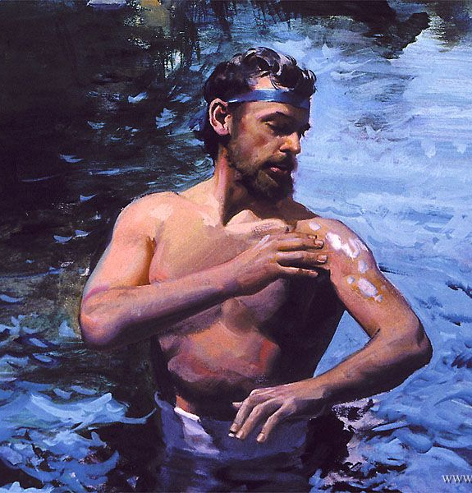
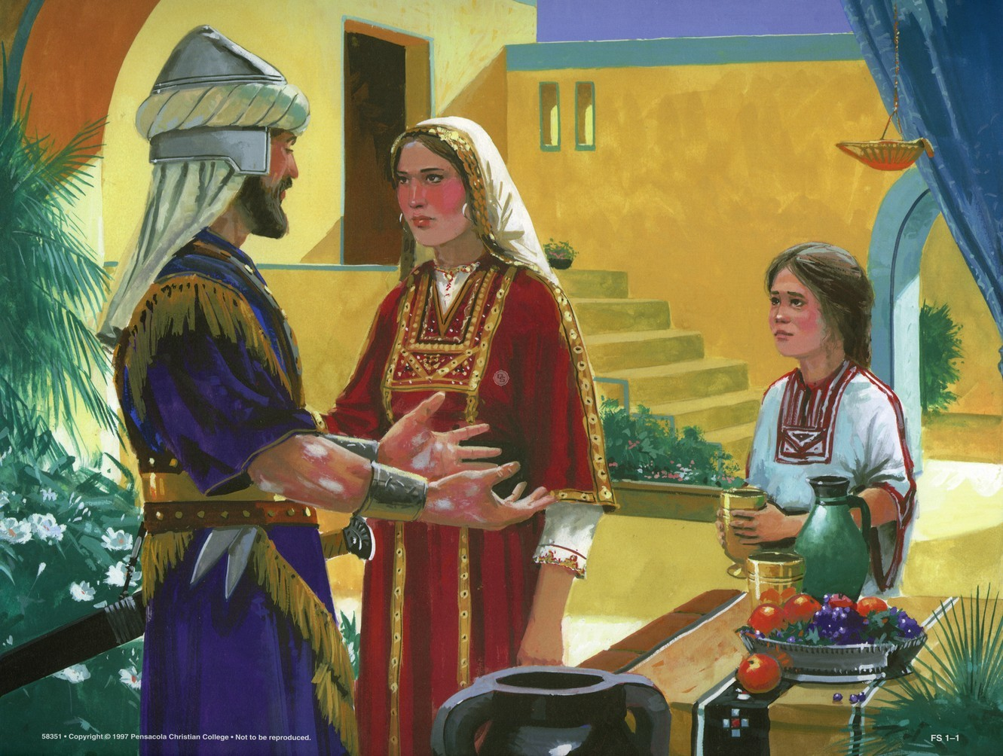
Ben Hadad, král Sýrie, porazil armády Izraele v bitvě, která skončila Achabovou smrtí. Od té doby Syřané vedli neustálou pohraniční válku s Izraelem a při jednom z nájezdů vzali dívku, která měla v zajatecké zemi sloužit "Námanově ženě".
Svědčte o Boží moci
Ačkoli bylo toto dítě otrokem a daleko od domova, bylo jedním z Božích svědků a naplnilo záměr, pro který Bůh vyvolil Izrael za svůj lid. Když sloužila v této pohanské domácnosti, bylo jí svého pána líto. a vzpomněla si na podivuhodné zázraky uzdravení, které vykonal skrze Elíšu, řekl své milence: "Kdyby můj pán prosil proroka v Samaří, uzdravil by ho z jeho malomocenství." Věděla, že Elíšu doprovází moc nebes, a věřil, že Naamán může být touto mocí uzdraven.
Chování zajaté dívky v tomto pohanském domově je kategorickým svědectvím o síle prvotního vzdělání získaného doma. Neexistuje větší úkol než ten, který je svěřen rodičům v péči a výchově jejich dětí. Rodiče pokládají samotné základy zvyků a charakteru. Jejich příklad a učení jsou tím, co většina rozhoduje o budou-cím životě svých dětí. Šťastní jsou rodiče, jejichž život je tak věrným odrazem božského, že Boží zaslíbení a příkazy probouzejí v dítěti vděčnost a úctu; rodiče, jejichž něha, spravedlnost a trpělivost interpretují pro dítě Boží lásku, spravedlnost a trpělivost; rodiče, kteří tím, že učí dítě milovat, důvěřovat jim a poslouchat je, učí ho milovat svého nebeského Otce, důvěřovat Mu a poslouchat Ho.
Nevíme, na jaké místo budou naše děti povolány, aby tam sloužily. Možná, že stráví svůj život v rodinném kruhu, možná, že budou celý život pracovat v některém povolání anebo půjdou jako učitelé evangelia do pohanských zemí, všechny jsou však stejně povolány k tomu, aby byly misi-onáři Božími a přinesly světu milost. Proto mají dostat takové vychování, jež jim pomůže, aby mohly po boku Kristově vykonávat nezištnou službu. Rodiče oné hebrejské dívky, když ji učili znát Boha, nevěděli, jaká ji čeká budoucnost. Plniliavšak věrně svůj úkol a v domě hejtmana syrských vojsk svědčilo pak jejich dítě o Bohu, jehož se naučilo ctít. EGW: Proroci a králové strana 161

Slide 10


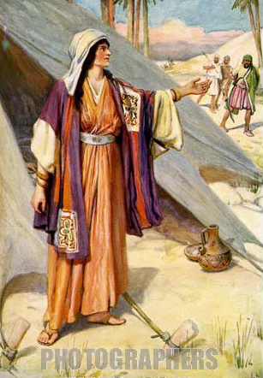
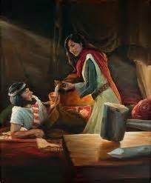
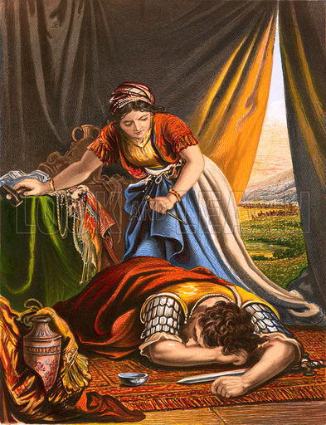
Soudců 4
Žena víry je odhodlaná
Jáel patřila ke kmeni Kénijců, potomků Jetra, Mojžíšova tchána.
I když žili blízko Izraelitů, nespojili se s nimi.
Cheber, Jaelin manžel, žil v míru a pokoji jak s Izraelem, tak s Jabinem, kananejským králem, který utlačoval Izrael.
Když Sisera, generál Jabinovy armády, prchal z bitvy, přišel k Jáelovým stanům a cítil se v bez-pečí. Jael mu nabídla pohoštění a zavedla ho do stanu.
Když se však Jáel dozvěděla, že jejím hostem je Sísera prchající z Izraele, dala se na stranu Božího lidu. Rozhodně vzala kolík a ukončil život Božího nepřítele, čímž dala Izraeli konečné vítězství nad jeho nepřáteli.

Slide 11

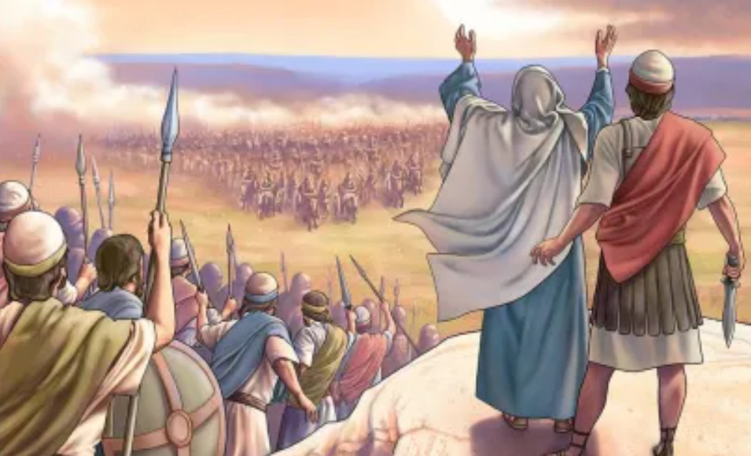
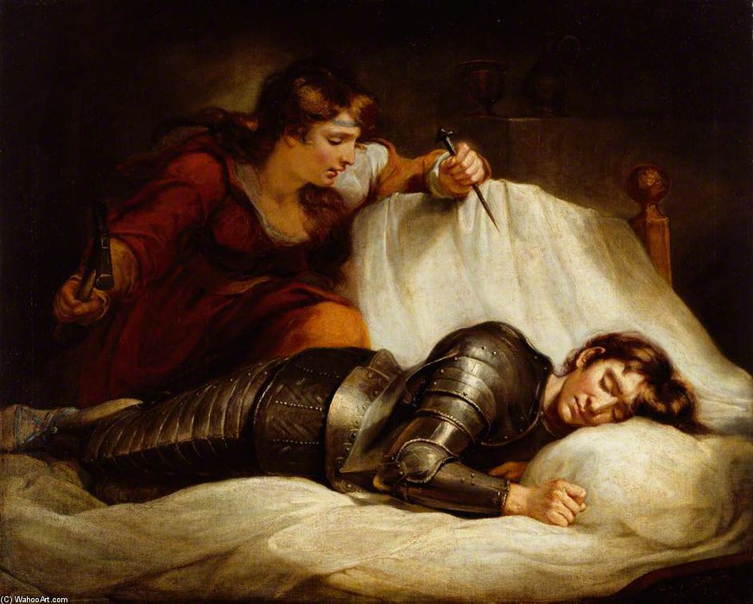
Dvacet let Izraelci sténali pod tísnivým jhem kanaánského krále Jabína. Úpěli k Bohu a on je vyslyšel. Poslal Baraka, který požádal Deboru, prorokyni, aby ho doprovázela v boji proti nepřátelské armádě, které velel Sísera.
Buďte odhodlaní
V určitém okamžiku, když Sísera viděl, že jeho armáda je poražena, opustil svůj vůz a pokusil se utéct pěšky jako obyčejný voják. Přiblížil se ke stanu Chebera, jednoho z Jetroových potomků. V Cheberově nepřítomnosti mu Jáel, jeho žena, nabídla osvěžující nápoj a možnost si odpočinout. Unavený generál brzy usnul.
Jáel nejprve nevěděala, kdo je jeho host, a rozhodla se ho skrýt. Ale když byla upozorněna, že je to Sisera, nepřítel Boha a jeho lidu, změnila názor. Překonala své přirozené odmítnutí provést takový čin, zabila nepřítele ve spánku, zarazila kůl do jedo spánků a povalila ho na zem. Když Bárak pronásledoval svého nepřítele kolem tohoto místa, přivolala ho Jáel, aby spatřil nepřátelskégo velitele mrtvého u jejích nohou, zabitého rukou ženy. Debóra oslavila triumf Izraele vznešenou a vášnivou písní. V něm vzdala Bohu všechnu slávu za jeho vysvobození a povolala lid, aby ho chválil za jeho podivuhodné skutky. Nevázaným jazykem přirovnala bezmocný a skličující stav Izraele pod útlakem jeho nepřátel ke slavnému příběhu jeho osvobození. EGW: Dcery Boží, strana 35
Ve svém zpěvu chválila Debora Jáel: “Požehnaná buď nad jiné ženy Jáel, žena Kénijce Chebera, nad jiné ženy ve stanech buď požehnána! Požádal o vodu, poskytla mléko v kotlíku urozených podala smetanu. Rukou chopila stanový kolík, pravicí pádné kladivo, udeřila Síseru, roztříštila mu hlavu, probodla a prorazila jeho spánky.“ (Soudců 5,24-26)

Slide 12


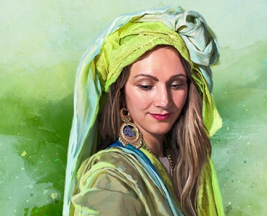
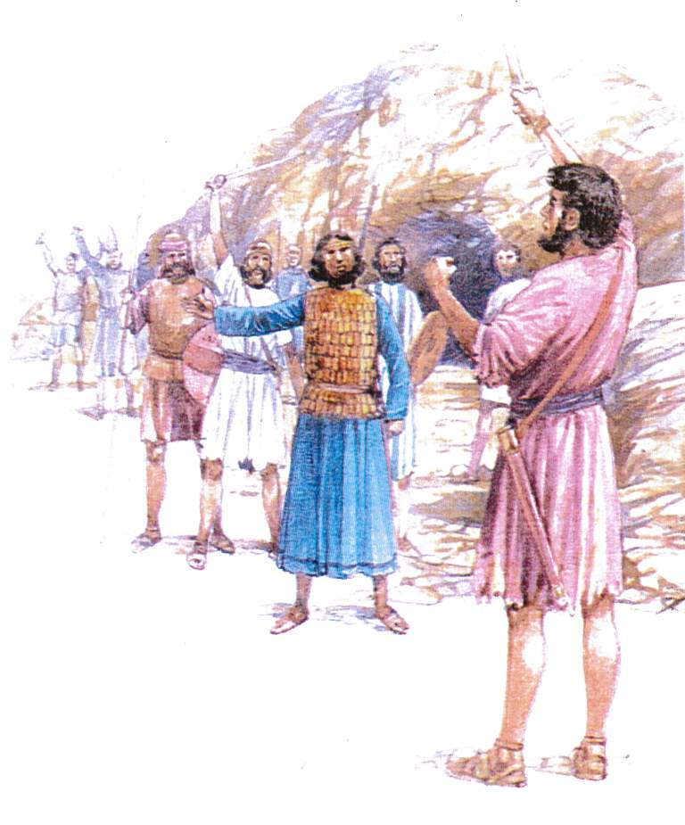
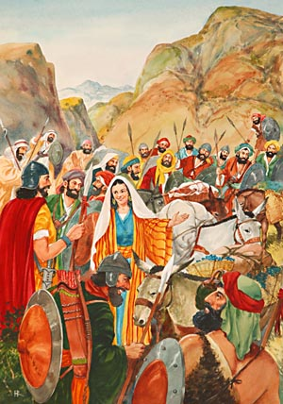
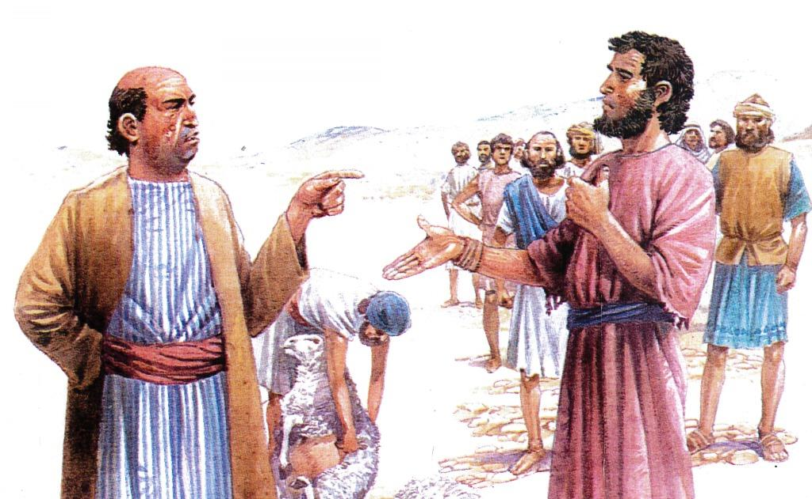
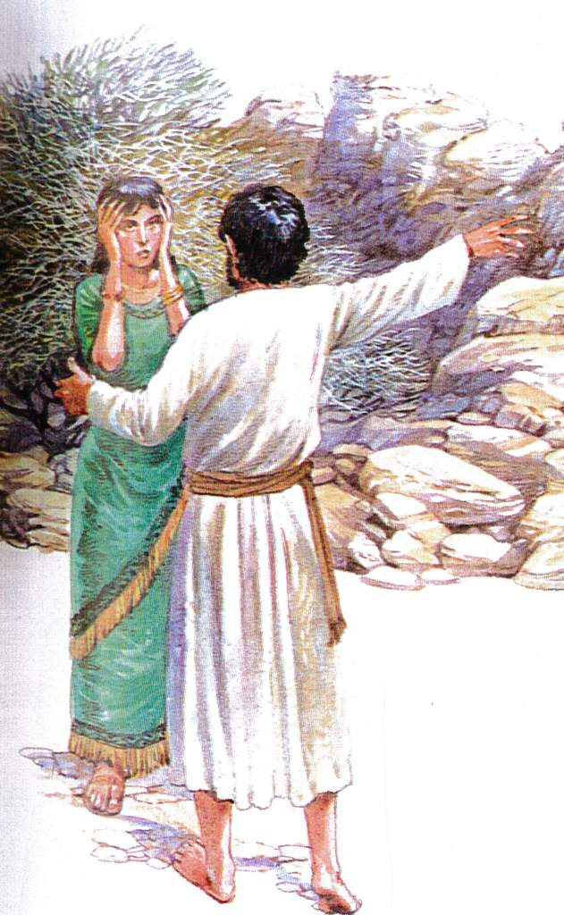
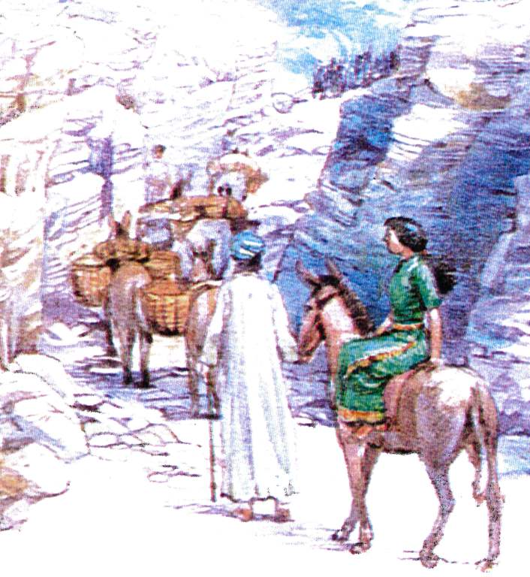
1. Samuelova 25
Žena
víry jedná s moudrostí
Abigajil byla Nábalova krásná, milosrdná, inteligentní manželka, drobná žena s mírnou povahou.
Když se dozvěděla, že Nábal urazil muže, které David poslal, aby jim dali jídlo, okamžitě viděla nebezpečí, kterému byl vystaven celý její dům.
S vědomím, že David a jeho muži pomáhali a chránili jejich služebníky a dobytek, jednala Abigajil rychle a moudře. Rozhodl se Davida uklidnit tím, že mu přinese to, co si jeho spravedlivé skutky zasloužily.
Když se setkal s Davidem, pokorně s ním jednala jako s budoucím králem Izraele.
Svým moudrým jednáním se dokázala vyhnout zbytečnému krveprolití z Davidovy strany.

Slide 13

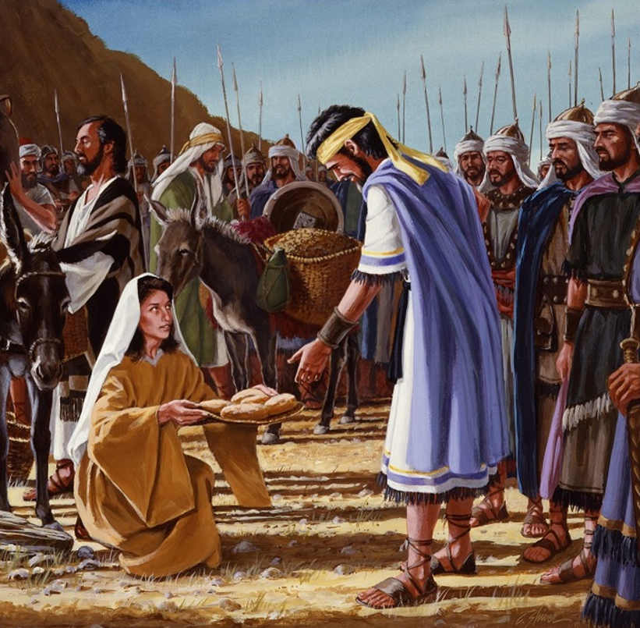
Když byl David na útěku před Saulem, utábořil se poblíž Nábalova majetku a chránil jeho pastýře a stáda. V nouzi poslal David k Nábalovi posly se zdvořilou prosbou o jídlo pro sebe a své muže. Nábal odpověděl drze a oplatil zlo k dobrému tím, že se odmítl podělit o svou hojnost se svými sousedy.
Jednejte moudře
Davidovo poselství nemohlo být uctivější, ale Nábal falešně obvinil Davida a jeho muže, aby ospravedlnil svoje sobectví. Přirovnal je k otrokům, kteří prchají před svými pány. Když se poslové vrátili s touto drzou odpovědí, probudilo se v Davidovi rozhořčení a rozhodl se rychle pomstít. Poté, co Nábal propustil Davidovy posly, jeden z Nábalových služebníků se spěšně obrátil k Abigajil, Nábalově ženě, a upozornil ji, co se stalo. “Hle, David poslal z pouště posly s požehnáním pro našeho pána, ale on se na ně osopil. Ti muži se k nám chovali velice dobře. Neubližovali nám a nic jsme nepohřešili po všechny dny , co jsme se s nimi stýkali, když jsme byli na poli. Byli nám hradbou ve dne v noci po všechny dny, co jsme byli s nimi, když jsme pásli ovce. Teď uvaž a pohleď, co bys měla udělat. Vždyť se na našeho pána a celý jeho dům valí pohroma! A on je takový ničema, že se s ním nedá mluvit.” 1 Samuelova 25,14-17.
Aniž by se poradila se svým manželem nebo mu řekla o svém záměru, Abigjail udělala širokou zásobu zásob a obtěžkána osly ji poslala k Davidovi do péče svých služebníků a sama se vydala hledat Davidovu společnost. Našla ho na chráněném místě na kopci. “Jakmile Abigajil uviděla Davida, rychle sesedla s osla, padla před Davidem na tvář a poklonila se k zemi. Padla mu k nohám a zvolala: “Má, má je to vina, můj pane. Nechť smí tvá otrokyně k tobě promluvit, vyslechni slova své otrokyně.”“ (verše 23.24) EGW: Dcery Boží, strana 39

Slide 14
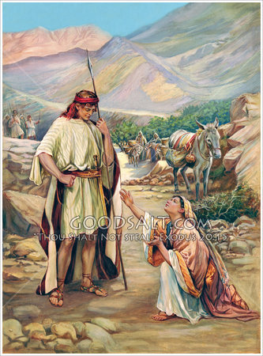
Abigajil oslovila Davida tak uctivě, jako by mluvila s korunovaným monarchou. Nábal pohrdavě zvolal: "Kdo je David?" Ale Abigajil ho oslovila: "Můj Pane." Vlídnými slovy se snažila uklidnit jeho podrážděné city a prosila ho za svého manžela.
Jednejte moudře
Bez jakékoli okázalosti nebo pýchy, ale plná moudrosti a Boží lásky, Abigajil odhalila sílu a oddanost domovu a jasně vysvětlila Davidovi, že nepřátelské chování jejího manžela nebylo předem namířeno proti němu jako osobní urážka, ale bylo to jen výbuch ubohé a sobecké povahy. "Nuže, můj pane, Pán žije a tvá duše žije, neboť Pán ti zabránil, abys přišel prolít krev a pomstít se vlastní rukou. Proto buďte svými nepřáteli jako Nábal a vši-chni, kdo hledají zlo proti mému pánu" v.26. Abigail si nepřisuzovala důvody, které odváděly Davida od jeho unáhleného záměru, ale vzdala Bohu čest a chválu. Pak nabídla své bohaté zásoby jako mírovou oběť Davido-vým mužům a stále žebrala, jako by ona sama byla tím, kdo vyvolal náčelníkovu zášť. Když Nábal zemřel, David si ji vzal za ženu.
Tento příběh nám ukazuje to, že existují okolnosti, za kterých je správné, aby žena jednala rychle, rozhodně a nezávisle, když ví, co se od ní očekává. Manželka musí stát po boku svého manžela jako sobě rovnému, sdílet odpovědnost života a projevovat náležitou úctu tomu, kdo si ji vybral za životního partnera. Pán chce, aby manželka prokazovala svému manželovi náležitou úctu, pokud je to v souladu s Boží vůlí. V postavě Abigajil, Nabalovy manželky, máme nádherný příklad toho, čím by se měla stát žena následující Krista. zatímco v manželově zkušenosti je ilustrace toho, čím se může stát muž, když vydá svůj život Satanově nadvládě. EGW: Dcery Boží 39-40

Slide 15


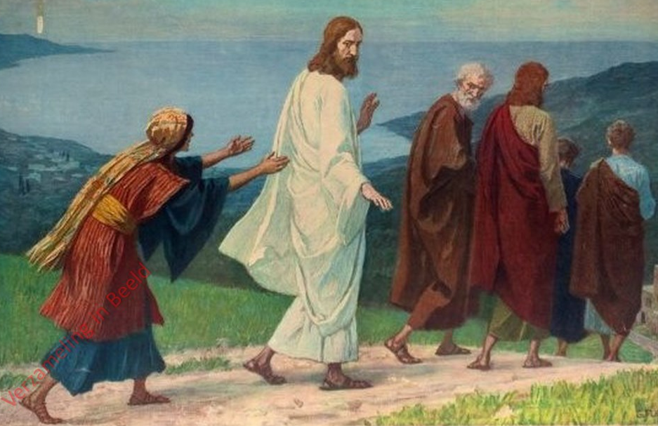
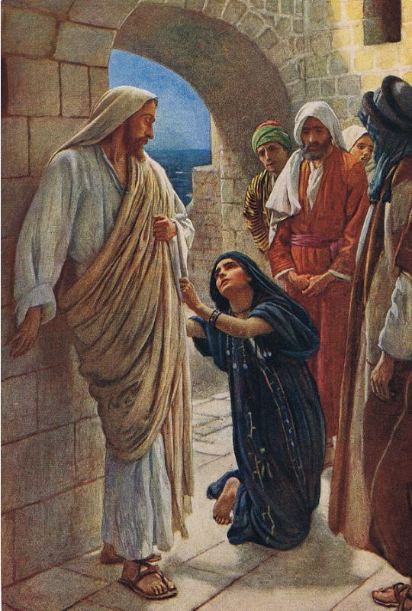
Matouš 15,21-28
Žena
víry je vytrvalá
Kananejská žena byla pro mne velmi inspirující; neboť volala k Ježíši, aby se nad ní smiloval, aniž by se starala o to, že ji Učitel očividně ignoroval. Dokonce ani neposlouchala, jak ji učedníci posílají pryč z jeho přítomnosti, protože se jim nelíbilo, že ta žena za nimi křičí. Dokonce i Ježíš té ženě řekl:
“Nesluší se vzít chleba dětem a hodit jej psům Ona řekla: Ovšem, Pane, jenže i psi se živí z drobů, které spadnou ze stolu jejich pánů” (Matouš 15,26.27).
Jeho víra se projevila v jeho vytrvalosti a pokorném postoji, když se poklo-nila Učiteli tak moc, že mu Ježíš řekl:
“Ženo, tvá víra je veliká; staň se ti, jak chceš” (Matouš 15,28).

Slide 16

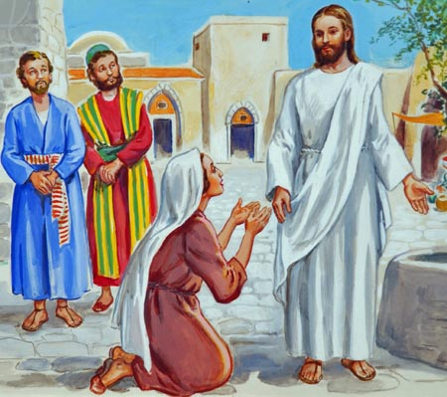
A hle, jedna kananejská žena z těch končin vyšla a volala: „Smiluj se nade mnou, Synu Davidův! Moje dcera je zle posedlá.” verš 22.
Vytrvalost
Kristus neodpověděl okamžitě na ženinu prosbu. Přijal tuto představitelku rasy, kterou by Židé opovrhovali, jako by ji přijali Židé. Tím chtěl, aby si jeho učedníci všimli chladného a nemilosrdného způsobu, jakým Židé jednali s takovým případem, jak se ukázalo v jeho přijetí této ženy, a soucitného způsobu, jakým chtěl, aby jednali s takovou tísní, jak se projevilo v následném ústupku její žádosti. Ale i když Ježíš neodpověděl, žena neztratila svou víru. I když se choval, jako by ji neslyšel, ona ho následovala a nepřestávala ho prosit. Učedníci, rozrušeni její neodbytností, požádali Ježíše, aby ji poslal pryč. Viděli, že jejich Učitel s ní jedná lhostejně, a proto se domnívali, že se jí líbí předsudky Židů vůči Kenaancům. Ale bylo to soucitnému Spasiteli, ke kterému se žena obrátila se svou pokornou prosbou, a Ježíš odpověděl na prosbu učedníků: "Nejsem poslán já, ale ztracené ovce domu Izraele." I když se zdálo, že tato odpověď je v souladu s předsudky Židů, byla to implicitní výtka učedníkům, kteří ji později pochopili tak, že jim měla připomenout to, co jim často říkal, totiž že přišel na svět, aby zachránil všechny, kteří Ho chtějí přijmout. Žena předložila svůj případ s rostoucí vážností a horlivostí, padla na zem Kristovým nohám a volala: "Pane, pomoz mi." Ježíš, který stále ještě vypadal, že odmítá jejich prosby podle nemilosrdných předsudků Židů, odpověděl: "Není dobré vzít chléb dětí a hodit ho psům."
To bylo prakticky potvrzení, že to není jen udělení požehnání cizincům a nepřátelům Izraele, které přináší Boží oblíbenému lidu. Tato odpověď by zcela odradila méně horlivého prosebníka. Ale žena viděla, že její příležitost přišla.

Slide 17

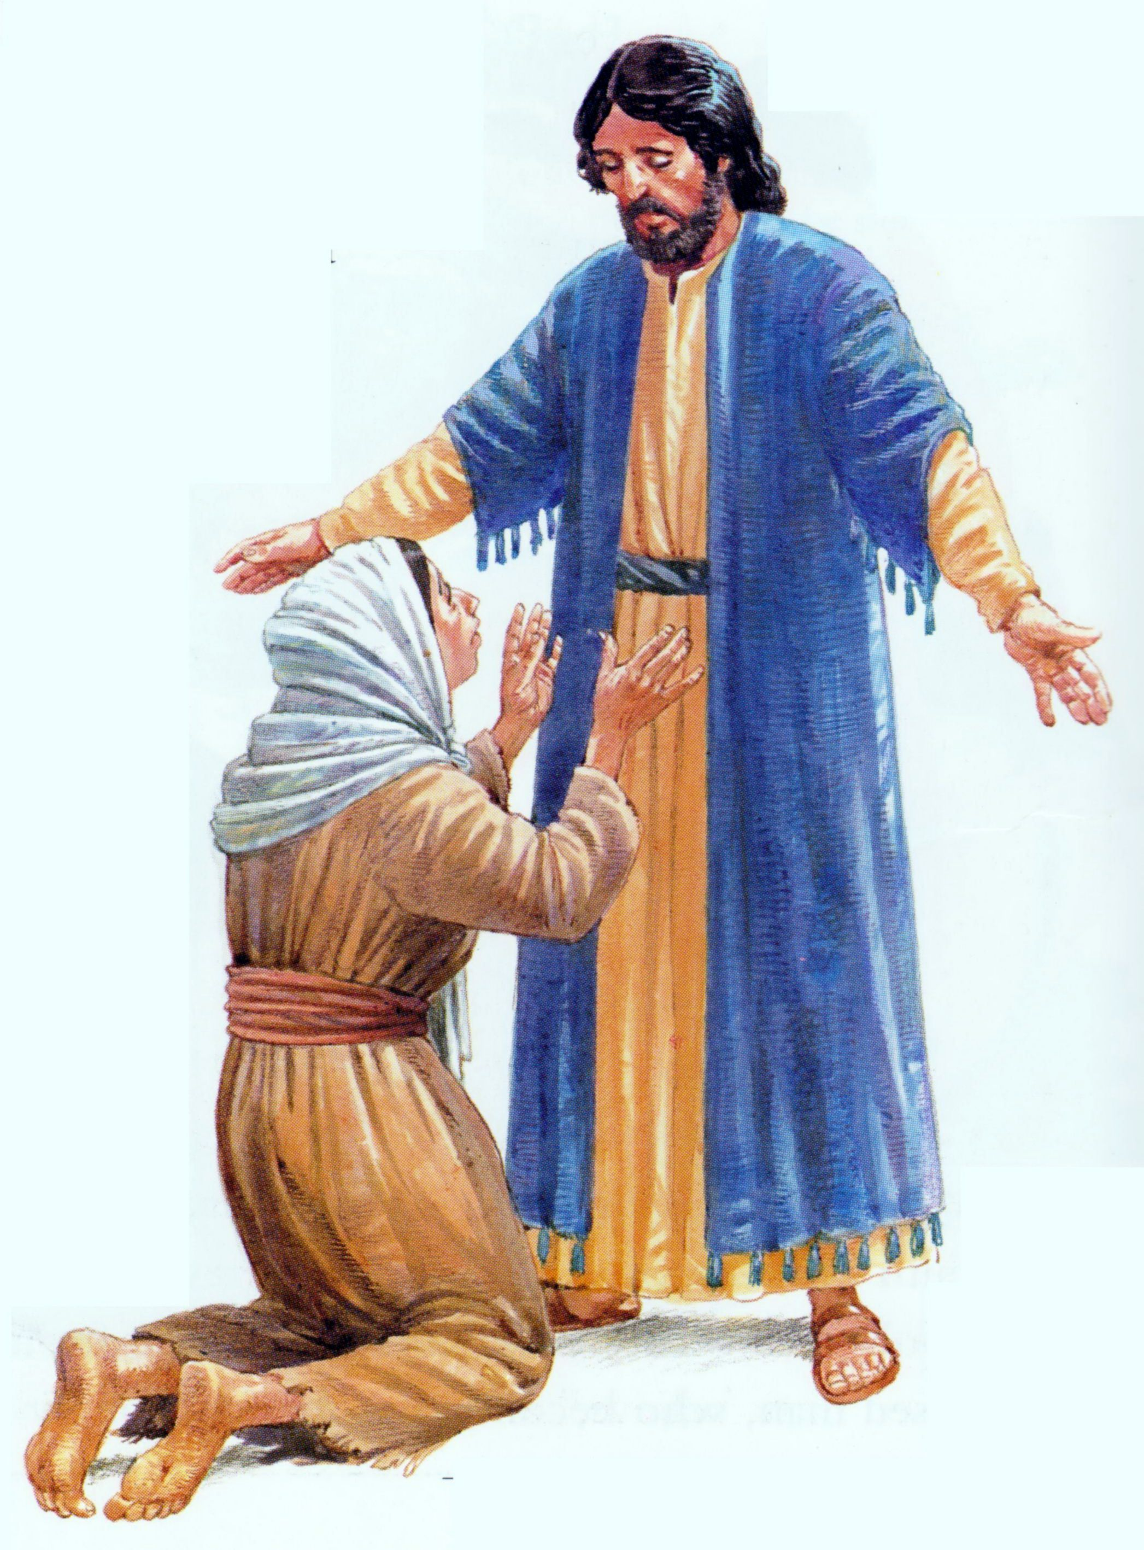
Pod Ježíšovým zjevným odmítnutím viděl soucit, který nedokázal skrýt. "Ano, Pane," odpověděal, "ale malí psi jedí drobky, které padají ze stolu jejich pánů." Zatímco děti domu jedí u otcova stolu, psi sami nezůstávají bez jídla. Mají nárok na drobky, které padají z bohatě zásobeného stolu. Takže zatímco Izraeli bylo dáno mnoho požehnání, nebylo tam také nějaké pro něj? Byla-li považována za psa, neměla jako taková nárok na drobek své milosti?
Vytrvalost
Ježíš se právě odvrátil od svého pole působnosti, protože zákoníci a farizeové se ho snažili připravit o život. Reptali a stěžovali si. Projevovali nevíru a hořkost a odmítali spásu, která jim byla tak svobodně nabízena. V tomto případě se Kristus setkává s příslušníkem nešťastné a opovrhované rasy, která nebyla obdařena světlem Božího slova a přesto se tato osoba okamžitě odevzdává božskému vlivu Krista a má bezvýhradnou víru v Jeho schopnost udělit jí požadovanou přízeň.
Naléhá na Mistra, aby jí dopřál drobty, které padají z jeho stolu. Bude-li mít stejná práva jako pes, ráda se za psa nechá pokládat. Nemá žádné národnostní ani náboženské předsudky, nezná pýchu a hned uznává Ježíše za Vykupitele, který má moc udělat vše, oč jej požádá. Spasitel je spokojený. Prověřil její víru v sebe. Svým chováním k ní dal najevo, že žena, kterou Izraelci považovali za vyvrhele, už není cizinkou, ale patří do Boží rodiny. Jako Boží dítě má právo na Otcovy dary. Kristus plní její prosbu a uzavírá tak poučení pro učedníky. S láskou a soucitem se k ní obrací a říká: “Ženo, tvá víra je veliká; staň se ti tak, jak chceš.” Matouš 15,28. V tu chvíli byla její dcera uzdravena. Démon ji přestal trápit. Žena poznala svého Spasitele a odešla šťastná, že vyslyšel její prosbu. EGW: Touha věků strana 254

Slide 18


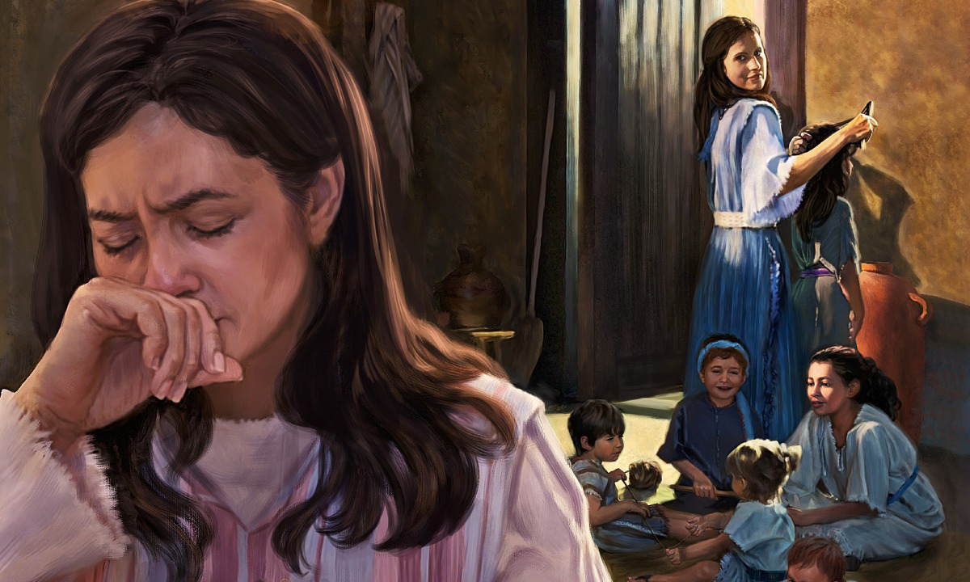
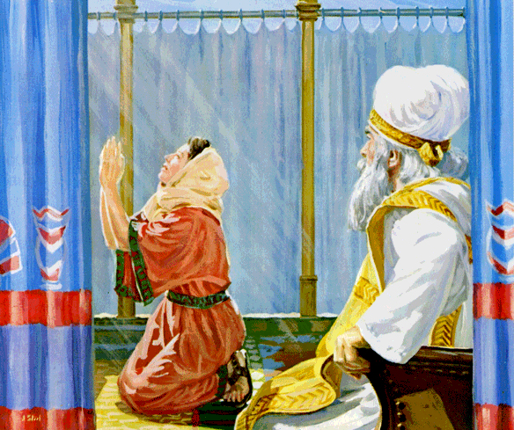
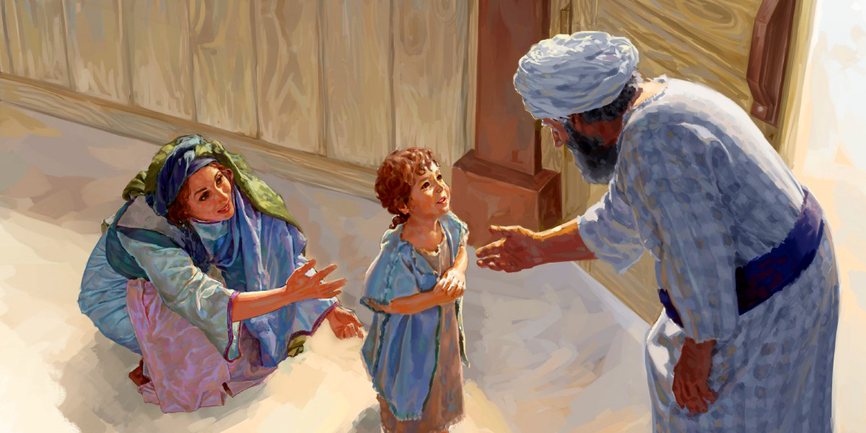
1. Samuelova 1
Žena víry dodrží své slovo
Všichni známe Chanu jako ženu, která prosila Pána, aby jí dal dítě.
Bůh jí ji ve svém milosrdenství udělil poté, co hodně trpěla pro svou neplodnost a pro posměch, který jí způsobila její sokyně Penina.
Kněz Elí s ní dokonce zacházel nespravedlivě, protože nechápal její bolest a obvinil ji, že je opilá v Božím domě.
Chana ve chvíli bolesti a zoufalství slíbila Pánu, že pokud jí dopře-je dítě, po kterém tak dychtivě toužila, zasvětí ho Bohu po všech-ny dny svého života. A tak to udělal. Svůj slib dodržela, a jakmile bylo dítě dost staré na to, aby mohlo sloužit v Božím domě, za-světila ho Pánu. Stejně jako Chana musíme dodržet všechny sliby, které jsme dali, i když to znamená ztrátu některých osob-ních výhod.

Slide 19

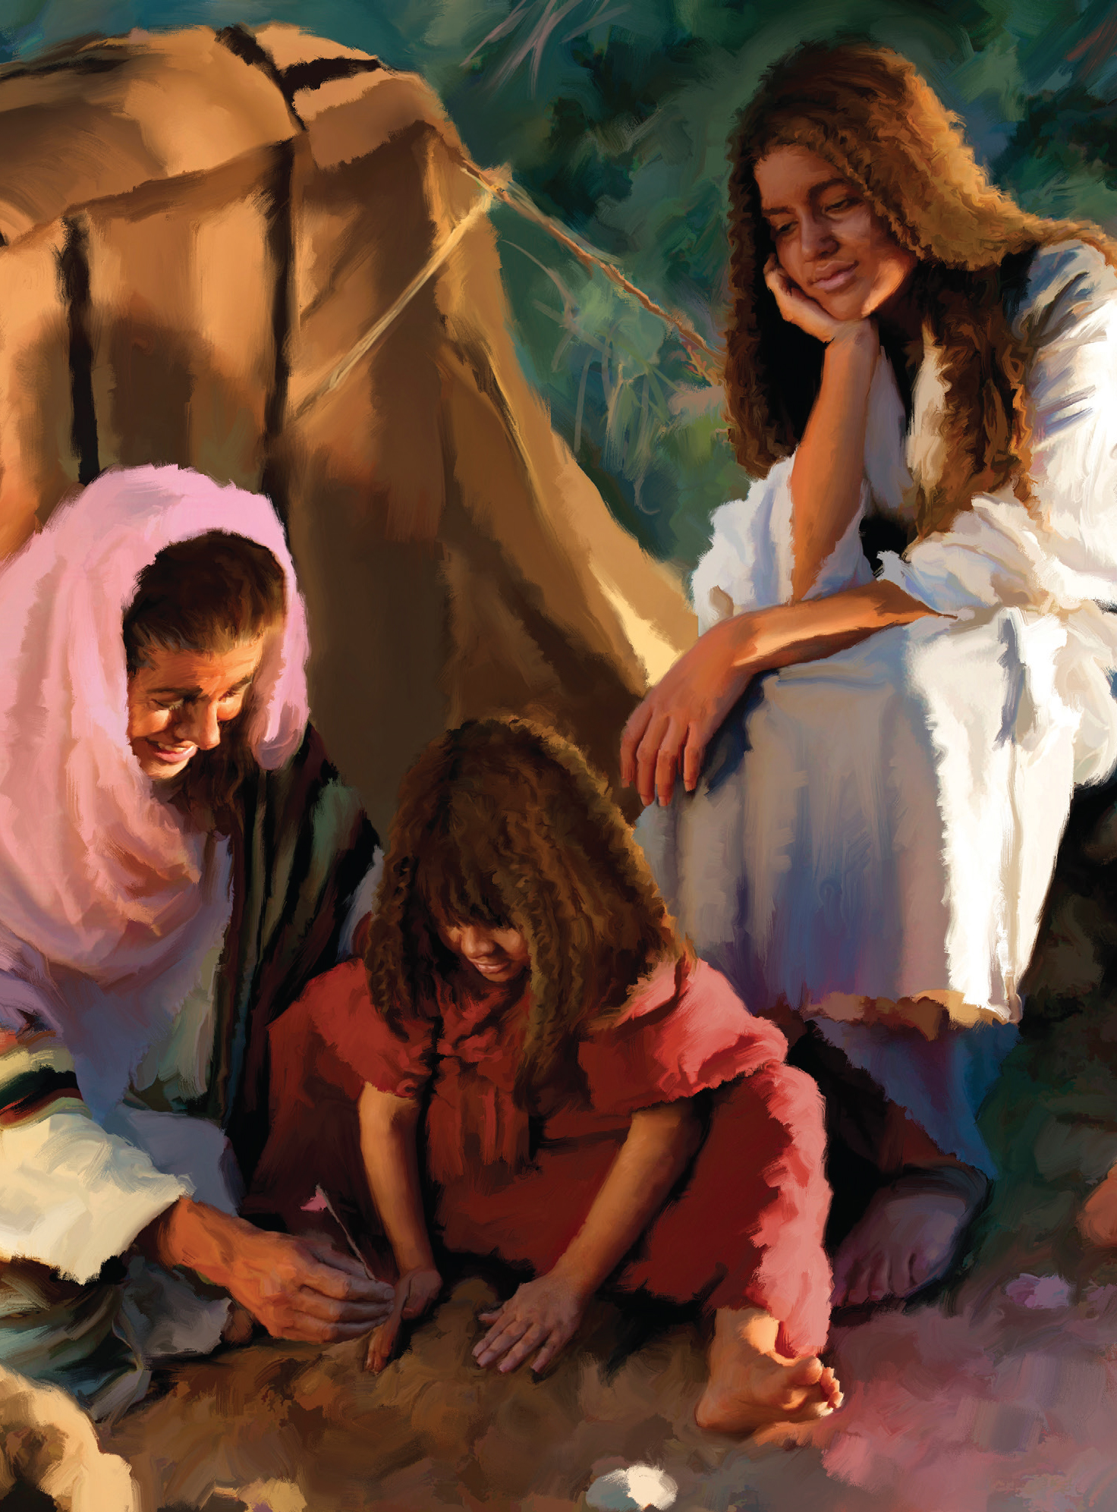
Elkána, levita z Efrajimského pohoří, byl bohatý a vlivný muž, který miloval Hospodina a bál se ho. Jeho manželka Chana byla žena vroucí zbožnosti. Měl laskavou a skromnou povahu a vyznačoval se hlubokou vážností a velkou vírou. Tomuto zbožnému páru bylo odepřeno požehnání, po kterém tak vehementně toužili všichni Hebrejci.
Dodržujte slovo
Jeho domov neznal dětský smích a touha zachovat její jméno vedla manžela k tomu, aby vstoupil do dru-hého manželství, jako mnoho jiných lidí. Ale tento krok, inspirovaný nedostatkem víry v Boha, neznamenal štěstí. Do domu přišli synové a dcery; ale radost a krása Božího posvátného ustanovení byla pošpiněna a pokoj rodiny byl narušen. Penina, nová manželka, byla žárlivá a netolerantní a chovala se s velkou pýchou a drzostí. Chaně se zdálo, že veškerá naděje je zničena a život se jí zdál být těžkým břemenem. Přesto obstá-la ve zkoušce s mírností a bez stížností.
Elkána věrně zachovával Boží obřady. V Síloe stále existoval kult… [Elkána] šel se svou rodinou, aby uctíval Hospodina a přinesl svou oběť.
Po předložení děkovných obětí shromáždila se celá rodina podle ustáleného obyčeje ke sváteční hostině, po níž následovala veselice. Při této příležitosti rozděloval vždy Elkána jídlo tak, že dal matce svých dětí a každému z jejích synů a dcer, a Chaně dal na znamení své úcty k ní dvojná-sobně. Tím naznačoval, že ji má tak rád, jako by byla měla syna. Druhá žena však vždy vzplanula žárlivostí, činila si nárok na přednostní postavení jako Bohem obdařená a pošklebovala se Anně, že její bezdětnost je důkazem nelibosti Boží. To se opakovalo každým rokem, až to již Chana nemohla déle snášet. Nejsouc s to skrýt svůj žal, propukla v nezadržitelný pláč a odešla ze slav-nosti. Její manžel se marně snažil ji utěšit. “Proč pláčeš? A proč nejíš? Proč tak truchlí srdce tvé?” pravil. “Zdaliž já nejsem tobě lepší nežli deset synů?“ (1. Samuelova 1,8). EGW: Patriarchové a proroci, strana 427

Slide 20

Chana mu nic nevyčítala. Svěřila Bohu břemeno, které nemohla sdílet s žádným pozemským přítelem. Vroucně ho žádal, aby odstranil své opovržení a udělil mu drahocenný dar syna, který by ho pro něj vychoval a vychoval. Učinil slavnostní slib, že pokud mu sdělí, oč požádá, zasvětí svého syna Bohu od narození.
Dodržujte slovo
Chana přistoupila ke vchodu do svatostánku a v úzkosti svého ducha "se modlila k Hospodinu a hojně plakala". Ale mluvil k Pánu mlčky, aniž by vydal jediný zvuk. Eli, velekněz, který Chanu pozoroval, předpokládal, že je opilá. S myšlenkou, že jí dá zaslouženou výtku, řekl přísně: "Jak dlouho budeš opilá? Strávte své víno!" Chane plná zármutku a překvapená tiše odpověděla: "Ne, můj pane; Jsem duchem ustaraná žena. Nepil jsem víno ani mošt, ale vylil jsem svou duši před Hospodinem. Nepovažuj svou služebnici za bezbožnou ženu, neboť až dosud jsem mluvila jen o velikosti svých zármutků a soužení."
Velekněz byl hluboce pohnut, protože to byl muž Boží; a místo aby ji dál káral, vyslovil nad ní požehnání: "Jdi v po-koji a Bůh Izraele ti splní prosbu, kterou jsi k němu vznesla." Chaně bylo vyhověno, oč žádala: Obdržela dar, o který tak vroucně prosila.
Když spatřila své dítě, dala mu jméno Samuel - “Vyprošený od Hospodina”. Jakmile maličký dosáhl věku, kdy už mohl být odloučen od své matky, splnila Anna svůj slib. Milovala své dítě s veškerou láskou mateřského srdce. Sledovala, jak roste, naslouchala jeho dětskému žvatlání a její láska den ze dne rostla. Byl jejím jediným synem, kterého jí darovala nebesa. Přijala ho jako poklad zasvěcený Bohu a nechtěla Dárce připravit o to, co mu patří. Znovu se vydala Anna se svým manželem do Sílo a odevzdala knězi ve jménu Božím svůj drahocenný dar se slovy: “Za toto dítě jsem prosila, a dal mi Hospodin k prosbě mé to, čehož jsem prosila od něho. Protož já také oddávám jej Hospodinu; pro všechny dny, v nichž živ bude, oddanýť jest Hospodinu” (1. Samuelova 1,27.28). Elího hluboce dojala víra a zbožná oddanost této izraelské ženy. EGW: Patriarchové a proroci strana 428

Slide 21




2. list Timoteovi 1,5
Žena
víry učí své děti z Božího slova.
Lóis a Euniké jsou dvě ženy, o kterých se apoštol Pavel zmiňuje jako o ženách s ne-předstíranou vírou: „Připomínam si tvou upřímnou víru, kterou lěla už tvá babička Lóis a tvá matka Euniké, a kterou máš, jak jsem přesvědčen, i ty" (2. list Timoteovi 1,5).
Jsou příkladem žen, které předávaly svou víru svým dětem, a tak naplňovaly božské pověření: “Budeš je vštěpovat svým synům a budeš o nich rozmlouvat, když budeš sedět doma nebo půjdeš cestou, když budeš uléhat nebo vstávat” (5. Mojžíšova 6,7).
V mladém Timoteovi vidíme poznání Boha a Jeho výjimečného Slova. To byl výsledek poučení, které obdržel v dětství. Díky tomu zůstal na Božích cestách a stal se cenným vůdcem.

Slide 22


Matčina práce je úkolem, který jí Bůh dal - vychovávat své děti v kázni a napomí-nání Pána. Láska a úcta k Bohu by měla být vždy před jejich něžnou myslí. Když jsou napravováni, musí být učeni, aby cítili, že je to Bůh, kdo je napomíná, a že On nemá rád podvod, lži a zlovolnost.
Učte své děti z Božího slova
Tímto způsobem mohou být mysli maličkých natolik spojeny se Stvořitelem, že vše, co udělají nebo řeknou, bude mít odkaz
na Jeho slávu. V pozdějších letech nebudou jako třtina rozbouřená větrem, která vždy osciluje mezi sklony a povinností.
Je-li během jejich útlých let mysl dětí naplněna příjemnými obrazy pravdy, čistoty a dobroty, vytvoří se v nich chuť na to, co je čisté a vznešené, a jejich představivost nebude snadno zkažena nebo znečištěna. Na druhé straně, pokud se jedná o opačné chování, pokud jsou mysli rodičů neustále rozloženy do odporných scén, pokud se jejich rozhovor soustředí na vadné charakterové rysy a pokud si zvyknou stěžovat si na chování druhých, maličcí se naučí slovům a výrazům pohrdání a budou následovat škodlivý příklad. V jejich budoucím životě se jich tento špatný dojem bude lepit jako skvrna od malomocenství. Semena zasetá v dětství starostlivou a bohabojnou matkou ponesou stromy spravedlnosti, které rozkvetou a ponesou ovoce. Ponaučení daná slovem a například bohabojným otcem časem přinesou, jako v Josefově případě, bohatou úrodu.
Budou rodiče analyzovat svou práci na výchově a výchově svých dětí a zamyslet se nad tím, zda konali všechny své povinnosti s nadějí a vírou, aby se tyto děti staly korunou radosti v den Páně? Pracovali pro blaho svých dětí takovým způsobem, aby Ježíš skrze dar svého Ducha, pohledem na ně z nebe mohl posvětit jejich úsilí? Rodiče, je na vás, abyste připravili své děti na to, aby byly v tomto životě co nejužitečnější, a abyste s nimi nakonec sdíleli slávu, která má přijít. EGW: YRP strana 214, neautorizovaný překlad: Ivo Kapec

Slide 23






Soudců 13
Žena víry přijímá Boží vůli
V Izraeli byla žena, která milovala Boha a sloužila Mu, dokonce i uprostřed odpadlictví, které kolem ní vládlo.
Bůh ji zvláštním způsobem miloval, a tak vzkázal poselství přímo jí.
Věřila, přijímala a poslouchala všechny příkazy, které jí anděl naznačil, pokud jde o vý-chovu a výchovu dítěte, které měla počnout. Tak se stala matkou Samsona, velkého soudce Izraele.

Slide 24



Uprostřed panujícího odpadlictví věrní Boží služebníci nepřestávali Boha úpěnlivě prosit, aby Izrael vysvobodil. I když jejich prosby zjevně nepřicházely žádné odpovědi, i když rok za rokem se moc utlačovatele na zemi zvyšovala, Boží prozřetelnost pro ně připravila pomoc. Již v prvních letech útlaku Pelištínců se narodilo dítě, jehož prostřednictvím chtěl Bůh ponížit moc těchto mocných nepřátel.
Přijměte Boží vůli
Na samé hranici hornaté země, odkud bylo možno přehlédnout nížinu, v níž žili Filištínští, leželo městečko Zarah. Žila tam rodina Manuova z kmene Dan, jedna z mála rodin, které v době všeobecného odpadlictví zůstala věrna Hospodinu. Bezdětné ženě Manuově se zjevil “anděl Hospodinův” s poselstvím, že dostane syna, skrze něhož Bůh započne vysvobozovat Izrael. K tomu jí dal anděl pokyny, jak se má chovat a jak má dítě vychovávat: “Nyní vystříhej se, abys vína nepila neb nápoje opojného, a abys nejedla nic nečistého.” (Soudců 13,4) týž zákaz mělo od svého narození dodržovat i dítě, kterému navíc nesměly být stříhány vlasy, neboť mělo být zasvěceno od narození Bohu jako Nazarejský.
Žena vyhledala svého manžela, řekla mu o objevení anděla a opakovala jeho poselství. Manžel se obával, že by se mohli dopustit nějaké chyby při plnění tohoto důležitého úkolu, který jim byl svěřen, a proto se modlil: “Nechť muž Boží, kteréhož jsi byl poslal, zase přijde k nám, a na-učí nás, co máme dělat s dítětem, kteréž se má naroditi.” (Soudců 13,8) Když se anděl objevil znovu, zeptal se ho Manue s úzkostí: “Jaká péče o to dítě a správa při něm býti má?” Anděl opakoval dřívější pokyn: “Ode všeho toho, o čemž jsem oznámil ženě, ať se ona vystříhá. Ničeho, což pochází z vinného kmene, ať používá, to jest vína aneb nápoje opojného ať nepije, a nic nečistého ať nejí; cožkoli jsem jí přikázal, ať ostříhá.” Patriarchové a proroci strana 419

Slide 25



Když král Joziáš četl o tres-tu, který Bůh sešle na Izrael za odchýlení se od Jeho Zá-kona, byl velmi zarmoucen, že lidé dělají přesně ty zlé věci, o nichž se píše v 5. kni-ze Mojžíšově.
2. Královská 22,8-20
Žena
víry je spolehlivá
Chtěl znát lék na tuto situaci, a tak se rozhodl poradit se s Bohem prostřednictvím prorokyně Chuldy.
I když v té době existovali jiní Boží proroci, král dával přednost této konzultaci prostřednictvím prorokyně, kterou považoval za nejspolehlivější a která byla za to respektována v celém Jeruzalémě.
Když byla Chulda požádána, neváhala předat zprávu, aniž by cokoli vynechala.
Tvrdými slovy naznačila přísný trest pro lid Judy za jeho odpadlictví. Použila však něžná slova, když oslovila krále s poselstvím povzbuzení a chvály za to, jak reagoval na Boží slovo.

Slide 26




Buďte spolehliví
Od svého nejútlejšího mládí a ze svého postavení krále se Joziáš snažil vyvyšovat zásady svatého Božího zákona.
Zatímco písař Šáfan četl knihu zákona, král pochopil, že tato kniha, která je pokladnicí poznání, může být mocným spojencem v díle reformy, kterou si přál vykonat.
Rozhodl se, že bude kráčet ve světle jeho rad a že udělá vše, co je v jeho moci, aby je poznal i všechen lid.
Učil a pokud možno pěstoval úctu a lásku k zákonu nebes. Bylo by však možné vytvořit tolik potřebnou reformu? Izrael téměř dosáhl hranice Boží trpělivosti a Bůh brzy povstane, aby potrestal ty, kteří zneuctívají Jeho jméno. Hospodinův hněv již hořel proti Jeho lidu. Pod tí-hou zármutku a úzkostíi roztrhl Joziáš své roucho a padl na zem před Bohem v agónii ducha. Modlil se za odpuštění hříchů národa, který nečiní pokání.

Slide 27


V té době žila prorokyně Chulda v Jeruzalémě, poblíž chrámu. Král se s myslí plnou úzkosti obrátil k ní, aby se prostřednictvím svého vyvoleného posla zeptal na Pána. Chtěl vědět, zda by nějakým svým způsobem mohl zachránit judské hříšníky, kteří byli na samém prahu zkázy. Závažnost situace a úcta, kterou cítil k prorokyni, ho vedly k tomu, že si vybral hlavní muže království, aby byli jeho posly.
Buďte spolehliví
Prostřednictvím Chuldy poslal Hospodin Joziášovi poselství, že zkáze nad Jeruzalémem se nikdo nevyhne. I když se lidé nyní před Bohem pokořili, nemohli uniknout trestu. Jejich smysly byly umlčeny neustálým praktikováním zla, a kdyby na ně nepřišel soud, brzy by se vrátili ke stejným hříšným praktikám. "Řekni muži, který tě poslal," prohlásila prorokyně, "Toto praví Hospodin: 'Hle, přivádím na toto místo a na ty, kdož bydlí, všechno zlo, o němž četl judský král; neboť mne opustili a zapálili kadidlo cizím bohům, provokujíce mě k hněvu vší prací svých rukou; Můj hněv je zažehnut proti tomuto místu a ne-uhasne" 2 Královská 22:15-17.
Protože však král pokořil své srdce před Bohem, Pán poznal jeho pohotovost při hledání odpuštění a milosrdenství. Jemu bylo posláno poselství: "Protože jsi slyšel slova knihy a tvé srdce bylo dojaté a ponížil ses před Hospodinem, když jsi slyšel, co jsem mluvil proti tomuto místu a proti jeho obyvatelům, kteří přijdou zpustošeni a prokleti, a roztrhli vaše roucho a plakali v mé přítomnosti, slyšel jsem i vás, říká Jehova. Proto vizte, shromáždím vás k vašim otcům a budete vzati do svého hrobu v pokoji a vaše oči neuvidí všechno zlo, které přináším na toto místo" (2. Královská 22,18-20). Dcery Boží, strana 41-42

Slide 28





Skutky 16,11-15
Žena
víry je pohostinná
Lydie žila ve městě Thyatira. Zabýval se obchodem, prodával drahé fialové oděvy. Byla Židovka, uctívačka pravého Boha.
Každou sobotu se setkávala s jinými věřícími ženami, aby uctívala Boha u řeky.
Když jim Pavel kázal Ježíšovo evangelium, okamžitě ho přijala.
Jakmile byla pokřtěna, její první radostnou reakcí bylo, že poskytla pohostinnost učedníkům, kteří jí předali dobrou zprávu o spasení.

Slide 29


Bez váhání jsme se chystali na cestu, protože jsme usoudili, že nás volá Bůh, abychom tam kázali evangelium. [...]. Hovor byl naléhavý a nepřipouštěl zpoždění. [...] “Vypluli jsme tedy z Troady a plavili se přímo na ostrov Samothráké a druhého dne do makedonské Neapole. Odtud jsmě šli do Filip, které jsou nejvýznamnějším městem té části Makedonie a římskou kolonií” Skutky 16,10-12.
Buďte pohostiní
"A jednou v sobotu," pokračuje Lukáš, "jsme vyšli ze dveří u řeky, kde se kdysi modlilo. Posadili jsme se a mluvili k ženám, které se shromáždily. Žena jménem Lydie, prodavačka purpuru z města Thyatira, která uctívala Boha, naslouchala a Pán otevřel její srdce." Lydie radostně přijala pravdu. Ona i její rodina byli obráceni a pokřtěni a ona prosila apoštoly, aby zůstali v jejím domě.
Duch Boží může osvítit pouze chápání těch, kteří jsou ochotni být osvíceni. Čteme, že Bůh otevřel Lydii uši, aby věnovala pozornost Pavlovu poselství. Pavlova role v Lydiině obrácení spočívala v tom, že oznámil všechny Boží rady a vše, co bylo pro ni podstatné, a pak Bůh veškeré milosti uvedl svou moc do činnosti a vedl tuto duši na správnou cestu. Bůh a lidský činitel spolupracovali a dílo bylo naprosto úspěšné. Podle Kristových pokynů apoštolové nevnucovali svou přítomnost tam, kde to nebylo žádoucí. "Když vyšli z vězení, vstoupili do Lydiina domu, a když bratry uviděli, utěšili je a odešli." Dcery Boží, strana 68

Slide 30






Rút
Žena víry je dcerou
Po desetiletém pobytu v moábské zemi se Noemi, jejíž manžel a synové zemřeli, dozvěděla, že v judské zemi je opět hojnost, a rozhodla se vrátit. Rút s oddaností, která téměř vypovídá jak o Noemi, tak o Rút samotné, zpřetrhala všechna pouta domova a příbuzenství, aby ji doprovázela. S posledním pohledem na úrodná pole své domoviny, Moábu, a s vášnivým zvoláním adresovaným Noemi: "Tvůj lid bude mým lidem a tvůj Bůh mým Bohem," vstoupila do cizí země, sjednocena s pravým lidem Božím a stala se ctitelkami Boha nebes.
Tato věrnost své tchyni nakonec vyústila v to, že se stala jedním z předků Davida, sladkého žalmisty Izraele; Šalomouna, nejmoudřejšího ze synů lidských; Zerubábela, pozdějšího Mojžíše a Mesiáše, syna Davidova. (CBA ,vod ke knize Rút).

Slide 31




Když její manžel zemřel, Rút se ocitla ve velmi znevýhodněné situaci. Být vdovou a bezdětnou ji přivedlo do chudoby.
Buďte dcerami
I když se Rút mohla spolehnout na svou rodinu, že tuto situaci překoná, rozhodla se sdílet své štěstí s osobou, která byla v ještě horší situaci než ona: se svou tchyní Noemi. Ztratila manžela a děti a v Moábu neměla nikoho, kdo by se o ni mohl starat. Ruth projevila neochvějné odhodlání, když odmítla dovolit své tchyni, aby prošla tak hrozným obdobím sama.
Rútino rozhodnutí znamenalo zřeknutí se vlastní bezpečnosti a podpory, které se jí mohlo dostat ve vlasti, aby mohla čelit nejisté budoucnosti v cizí zemi. Jeho slova vyjadřují jeho lásku a věrnost (Rút 1,16.17).
Po návratu do Izraele šla Rút sbírat hroty na Bóazovo pole, aby se s tchyní uživily. Bóaz ukázal její mimořádnou laskavost tím, že ji pozval na oběd a jednal s ní jako s jedním ze svých vlastních pracovníků.
Když se Noemi dozvěděla, že Rút sbírala na Bóazově poli, naznačila, že je to vykupitel, tedy blízký příbuzný, který se s ní může oženit a zachránit její rodinu.
Jedné noci Rút (na radu své tchyně) požádala Bóaze o ruku a on souhlasil, že ji vykoupí. U Rút vypěstovala zvláštní synovskou lásku ke své tchyni a charakter hodný pravé dcery Boží. óoaz neztrácel čas a učinil všechna nezbytná opatření, aby se s ní oženil. Z jeho potomků se narodil Mesiáš.
Kniha Rút nám nevypráví příběh romantické lásky, ale uctivé lásky mladé vdovy k matce svého manžela (synovská láska). Láska, která se projevuje v Rútině povaze, je toho nejčistšího, nejobětavějšího a nejneobyčejnějšího druhu.

Slide 32




Priscila a její manžel Aquila stavěli stany. Byli to věrní učitelé, kteří učili druhé o Ježíši Kristu. Pavel, který měl stejné povolání, pracoval po jejich boku a učil je poznávat Krista. Závist a nenávist Židů vůči křesťanům [v Římě] neznala hranic. A nedůvěřiví obyvatelé byli neustále ve vřavě. První z nich si stěžoval, že židovští křesťané způsobují nepořádek a jsou nebezpeční pro veřejné blaho. Neustále vytvářeli něco, co agitovalo lidi a produkovalo boj. Z toho důvodu byli křesťané vyhnáni z Říma.
Skutky 18,1-3
Žena víry spolupracuje
Krátce po příjezdu do Korintu se Pavel setkal s "Židem jménem Akvila, rodákem z Pontu, který právě přišel z Itálie se svou ženou Priscillou". Jednalo se o "stejného řemesla". Vyhnáni Claudiovým dekretem, který nařizoval všem Židům opustit Řím, Aquila a Priscilla odešli do Korintu, kde založili obchod jako výrobci stanů. Pavel se o nich dozvěděl, a když zjistil, že se bojí Boha a snaží se vyhnout znečišťujícím vlivům kolem sebe, "zůstal s nimi a pracovali společně. [. . .] A každou sobotu se hádal v synagoze a přesvědčoval Židy a Řeky." EGW: Dcery Boží strany 68 a 69.

Slide 33



Apoštol Pavel byl služebníkem evangelia, ale pracoval svýma rukama a plnil skromný úkol stavět stany. Manuální práce neznevážila jeho dílo sdělování velkých pravd Kristova evangelia, o které se dělil s Akvilou a Priscillou.
Spolupracujte
Oba muži a Priscilla sama pracovali rukama. Návrhy na výrobu stanů, které Paul znal, byly důmyslné, stejně jako jeho metody, jak tuto práci odvést. A zároveň sloužil lidem tím, že kázal Kristovo evangelium. Mnohé přivedlo k pravdě svědectví tohoto věrného pracovníka, který se živil stavbou stanů, místo aby byl závislý na jídle a výdajích jiných. Při kázání
Slovo nebylo o nic méně vroucí; a jeho takt obchodníka mu dal velkou schopnost v řeči. Pavel nepovažoval čas strávený stavěním stanů za promarněný čas. Při práci s Akvilou zůstal ve spojení s velkým Mistrem a dal svému společníkovi nezbytné instrukce v duchovních věcech. Také vzdělával věřící v tématu jednoty. Při práci na svém podnikání byl příkladem píle a oběta-vosti. Byl pilný v podnikání, horlivý v duchu, sloužil Pánu. Spolu s Akvilou a Priscillou uspořádal více než jedno modlitební setkání se svými dalšími spolupracovníky v kanceláři na výrobu stanů. To svědčilo o hodnotě pravdy, kterou kázal.
Akvila a Priscilla nebyly povolány věnovat všechen svůj čas službě evangelia. Tito skromní řemeslníci však byli Bohem použiti, aby dokonaleji učili Apollovi cestě pravdy. Pán používá různé nástroje, aby naplnil svůj záměr. Zatímco někteří se zvláštními talenty jsou vybráni, aby věnovali veškerou svou energii práci vyučování a kázání evangelia, mnozí jiní, kterým lidské ruce nikdy nebyly vnuceny k vysvěcení, jsou povoláni hrát důležitou roli ve spasení duší. Po odchodu z Korintu byla další etapou Pavlova díla Efez. Akvila a Priscilla ho doprovázeli do Efezu a on je tam zanechal, aby pokračovali v díle, které započal. EGW: Dcery Boží 69-70

Slide 34














Matouš 27,19
Žena
víry předává poselství, které jí dává Bůh
Pilátova žena znala zázraky, které Ježíš vykonal a řekla mu o nich.
Když Pilát soudil Ježíše, byl poslán anděl, aby na ni udělal dojem ve snech o povaze muže, o jehož osudu rozhodoval její manžel.
Jakmile se probudila, napsala Pilátovi dopis, ve kte-rém mu sdělila své sny ohledně Ježíše a že přitom hodně trpěla, protože je nevinný, takže by neměl zasahovat do jeho odsouzení.
Protože se nemohla dostavit k soudu, předala dopis vojákovi, aby jej okamžitě doručil Pilátovi v naději, že bude dbát poselství, které jí Bůh sdělil.

Slide 35



Ježíš je souzen. V zástupu kolem něj bylo mnoho lidí, kteří sympatizovali s Ježí-šem a mlčení, které pozoroval tváří v tvář otázkám, které mu kladli, ohromilo ty, kteří stáli. Navzdory posměchu a násilí davů Ježíš ve své tváři nezaznamenal sebemenší zamračení nebo dokonce znamení
zmatku. Zůstal důstojný a obezřetný. Diváci se na něj dívali s úžasem a porovnávali jeho dokonalou postavu s jeho pevným a důstojným
Předávejte Boží poselství
výrazem se vzhledem těch, kteří ho soudili. Říkali si, že má větší královs- kou atmosféru než kterýkoliv z princů. Nevšimli si žádného náznaku toho, že by byli zločinci. Jeho oči byly vlídné, jasné, nezkrocené; a jeho čelo, široké a vysoké. Všechny rysy jeho fyziognomie silně vyjadřovaly laskavost a ušlechtilé zásady. Jeho trpělivost a rezignace byly tak nadlidské, že se mnozí třásli. Dokonce i Herodes a Pilát byli velmi znepokojeni jeho ušlechtilým a božským postojem. Od počátku byl Pilát přesvědčen, že Ježíš není člověk jako ostatní. Považoval ho za charakter vynikajícího charakteru a zcela nevinného obvinění proti němu.
Andělé, kteří byli svědky této scény, pozorovali usvědčení římského místodržitele a aby ho odradili od hrozného činu vydání Krista k ukři-žování, byl poslán anděl k Pilátově ženě, aby jí ve snu řekl, že je Synem Božím, kterého její manžel soudil a který nevinně trpěl. Okamžitě poslala Pilátovi zprávu, ve které mu sdělila, že měla velmi bolestný sen o Ježíšovi a radila mu, aby proti tomuto svatému muži nic nedělal. EEGW: Rané spisy, strana 172.

Slide 36

Posel spěchal davem a předal Pilátovi dopis do rukou. Když ji četl, třásl se, zbledl a rozhodl se, že neudělá nic, aby odsoudil Krista k smrti. Kdyby Židé chtěli Ježíšovu krev, nepropůjčil by jí svůj vliv, ale snažil by se jej osvobodit. Ranné spisy 172.
Pilát se podíval na muže, kteří Ježíše přivedli, a potom zkoumavě pozoroval Spasitele. Měl již před sebou nejrůznější druhy zločinců, ale nikdy před ním nestál člověk, z něhož by vyzařovala taková laskavost a ušlechtilost. V jeho tváři nebyl ani náznak viny, strachu, troufalosti či vzdoru. Muž, na kterého Pilát hleděl, se choval klidně a důstojně, ani v nejmenším nevypadal jako zločinec, naopak - měl v sobě něco nebeského. Touha věků strana 462.
Kristův vzhled udělal na Piláta příznivý dojem. V místodržiteli se probudila lepší stránka jeho povahy. Již dříve o Ježíši a jeho skutcích slyšel. I manželka mu vyprávěla o zázračných činech galilejského proroka, který uzdravoval nemocné a křísil mrtvé. To vše se promítlo v Pilátově mysli jako ve snu. Vzpomněl si na zvěsti, které se k němu donesly z nejrůznějších zdrojů. Rozhodl se, že si vyžádá od Židů obvinění, které proti vězni mají. EGW: Touha věků strana 462.
Předávejte Boží poselství

Slide 37




2. Královská 11
Žena
víry je smělá
Jóšeba byla dcerou judského krále Jórama. Když Jóram zemřel, nastoupil na trůn Achazjáš, Josabův bratr. Krátce nato byl zabit Jehúem, králem Izraele.
Potom Atalja (dcera Jezábel a manželka Jórama) nechala zabít všechny královské potomky.
Pokud by Atalja dosáhla svého cíle, potomstvo krále Davida by zmizelo a s tím by bylo ohroženo narození Mesiáše.
S tímto vědomím se Josaba odvážně rozhodl zachránit život Achazjášova nejmladšího syna, jeho synovce Jóaše.
Jako manželka velekněze ho vzala (spolu s jeho milenkou) do chrámové místnosti, kde byl šest let v bezpečí.
Atalja netušila, že jedno z jejích vnoučat masakr přežilo.
V sedmém roce, s velkou přehlídkou vojáků, prohlásil velekněz Jojada – manžel Jóšeby – Jóaše králem Judy.

Slide 38



Když byl vojskem prohlášen za krále, spěchal Jéhu do Jezreel, kde začal konat své dílo odplaty nad těmi, kdož se sami rozhodli pokračovat v hříchu a jiné k hříchu svádět. Jóram izraelský, Ochoziáš judský i Jezábel, matka králova, “i všickni, kteříž pozůstali z domu Achabova v Jezreel, i všickni nejpřednější jeho, i známí jeho, i kněží jeho” byli usmrceni. “Všecky proroky Bálovy, všecky služebníky jeho, a všecky kněží jeho,” kteří žili ve středisku Bálovy modloslužby v Samaří, popravil meč. Modlářské obrazy a sochy byly strženy a spáleny, chrám Bálův rozvalen. “Tak vyplenil Jéhu Bála z lidu Izraelského.” 2. Královská 10,11.19.28.
Zprávy o tomto masovém vyhlazení se donesly Atalji, dceři Jezábel, která stále zaujímala vedoucí postavení v království Judském. Když se dozvěděla, že její syn, král judský, je mrtev, “vstavši, pomordovala všecko símě královské domu Judského.” Při tomto hromadném krveprolití byli vyhlazeni všechni potomci Davidovi, možní následovníci trůnu, až na jediné dítě, jménem Jóas, jež zachránila žena velekněze Joiady tím, že je ukryla v prosto-rách chrámu. Po šest let pak zůstalo dítě ukryto, zatímco “Atalja kralovala v té zemi” 2. Paralipomenon 22,10.12.
Po uplynutí této doby se “levitové a všecken Juda” spojili s veleknězem Joiadou, korunovali a pomazali malého Jóasa a provolali ho za krále. “A plesajíce rukama, říkali: Živ buď král!” 2. Královská 11,12. EGW: Proroci a králové strana 139-140.
Buďte smělí

Slide 39


Žena, která se dotkla Ježíšova pláště: Důvěřujte Bohu
Rebeka: Buďte stateční
Otrokyně: Svědčte o Boží moci
Jáel: Buďte rozhodní
Aiígail: Jednejte moudře
Chana: Dodržujte slovo
Samsonova matka: Přijměte Boží vůli
Chulda: Buďte spolehliví
Lydie: Buďte pohostinní
Rút: Buďte věrnými syny a dcerami
Priscilla: Spolupracujte
Pilátova žena: Předávejte Boží poselství
Jóšeba: Buďte smělí
Kananejská žena: Buďte vytrvalí
Lóis a Euniké: Učte své děti z Božího slova

Slide 40


Ženy víry dovolují, aby se v jejich životě naplnila Boží vůle tím, že Ho poslouchají, pěstují odvahu vypěstovanou všemi, kteří důvěřují Pánu, aby čelili výzvám, které je čekají. Učí se vytrvat ve všem, co podnikají, a díky tomu získávají moudrost, která jim umožní svědčit svým bližním, rodině a přátelům.
Ženy víry, se kterými se v Bibli setkáváme, byly lidmi jako ty a já. Procházely zkouškami, dělaly chyby, zažívaly ztráty, ale úspěch v jejich životech byl založen na dů-věře, že Všemohoucí Bůh je zde, aby jim pomohl dosáhnout vítězství. Buďte jako ony.

